Slide 1
推荐系统
李翠平
中国人民大学

Slide 2
大 纲
推荐系统发展历史
推荐系统评价标准
推荐系统的架构
推荐系统典型方法
协同过滤推荐
基于内容的推荐
基于知识的推荐
混合推荐方法
基于上下文的推荐系统

Slide 3
推荐系统的发展历史
“推荐系统”这个概念是1995年在美国人工智能协会（AAAI）上提出的
当时CMU大学的教授Robert Armstrong提出了这个概念并推出了推荐系统的原型系统——Web Watcher
在同一个会议上，美国斯坦福大学的Marko Balabanovic等人推出了个性化推荐系统LIRA1。

Slide 4
推荐系统的发展历史
随后推荐系统的研究工作开始慢慢壮大
1996年，Yahoo网站推出了个性化入口My Yahoo，可以看作第一个正式商用的推荐系统
21世纪以来，推荐系统的研究与应用随着电子商务的快速发展而异军突起，各大电子商务网站都部署了推荐系统，其中Amazon网站的推荐系统比较著名

Slide 5
推荐系统的发展历史
2006年，美国的DVD租赁公司Netflix在网上公开设立了一个推荐算法竞赛——Netflix Prize
Netflix公开了真实网站中的一部分数据，包含用户对电影的评分[
Netflix竞赛有效地推动了学术界和产业界对推荐算法的研究，期间提出了很多有效的算法

Slide 6
推荐系统的发展历史
近几年，随着社会化网络的发展，推荐系统在工业界广泛应用并且取得了显著进步
比较著名的推荐系统应用有：
Amazon和淘宝网的电子商务推荐系统
Netflix和MovieLens的电影推荐系统
Youtube的视频推荐系统
豆瓣和Last.fm的音乐推荐系统
Google的新闻推荐系统
Facebook和twitter的好友推荐系统。

Slide 7
推荐系统的发展历史
推荐系统诞生后，学术界对其关注也越来越多
从1999年开始，美国计算机学会每年召开电子商务研讨会（ACM Conference on Electronic Commerce，ACM EC），越来越多的推荐系统相关的论文发表在ACM EC上
ACM信息检索专业组（ACM Special Interest Group of Information Retrieval，ACM SIGIR）在2001年开始把推荐系统作为该会议的一个独立研究主题
同年召开的人工智能联合大会（The 17rd International Joint Conference on Artificial Intelligence）也将推荐系统作为一个单独的主题

Slide 8
推荐系统的发展历史
最近的10年间，学术界对推荐系统越来越重视
目前为止，数据库、数据挖掘、人工智能、机器学习方面的重要国际会议（如SIGMOD、VLDB、ICDE、KDD、AAAI、SIGIR、ICDM、WWW、ICML等）都有大量与推荐系统相关的研究成果发表
同时，第一个以推荐系统命名的国际会议ACM Recommender Systems Conference （ACM RecSys）于2007年首次举办
在近几年的数据挖掘及知识发现国际会议（KDD）举办的KDD CUP竞赛中，连续三年的竞赛主题都是推荐系统
在KDD CUP 2011年的竞赛中，两个竞赛题目分别为“音乐评分预测”和“识别音乐是否被用户评分”
在KDD CUP 2012年的竞赛中，两个竞赛题目分别为“腾讯微博中的好友推荐”和“计算广告中的点击率预测”
在KDD CUP 2014年的竞赛中，竞赛题目为“推荐最值得资助的项目”

Slide 9
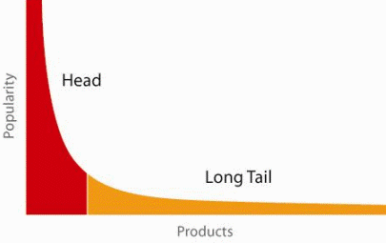
推荐系统评价标准(1)
因研究领域而不同，不存在统一的评价标准
能够减少搜索成本，提供正确的建议（用户事先了解自己的需求）
能够推荐意外的商品（从长尾中进行推荐，用户事先不知道其存在）
“推荐尚未广泛知晓但实际上用户可能会喜欢的物品”
20%的物品积聚了74%的好评
MovieLens数据集的10w条评分记录中，评分> 3的物品
Notes:
Could a RS be a persuasive technology? In fact depending on the application area RS are deployed to:

Slide 10
推荐系统评价标准(2)
能够对用户喜欢某物体的程度进行预测，且预测精度高（学术届主要采用该指标对推荐系统进行评价）
用户界面好，给用户“好感”，使用户了解产品，并能给出合理的推荐理由，从而说服用户
能够最终从商业上提高命中率、点击率，能够将浏览行为转化为购买行为

Slide 11
推荐系统的架构
尽管需求不尽相同，一个完整的推荐系统通常都包括数据建模、用户建模、推荐引擎和用户接口4个部分
数据建模
用户建模
用户接口
数据准备
数据表示
确定候选推荐物品
物品分类和聚类
兴趣反馈
显性反馈
隐性反馈
模型表示
模型更新
Web
推荐引擎
Mobile
基于内容推荐
协同过滤推荐
混合推荐

Slide 12
推荐系统的架构
数据建模模块负责对拟推荐的物品数据进行准备，将其表示成有利于分析的数据形式，确定要推荐给用户的候选物品，并对物品进行分类、聚类等预处理

Slide 13
推荐系统的架构
用户建模模块负责对用户的行为信息进行分析，从而获得用户的潜在喜好。用户的行为信息包括问答、评分、购买、下载、浏览、收藏、停留时间等

Slide 14
推荐系统的架构
推荐引擎模块利用后台的推荐算法，实时地从候选物品集合中筛选出用户感兴趣的物品，排序后以列表的形式向用户推荐。推荐引擎是推荐系统的核心部分，也是最耗系统资源和时间的部分

Slide 15
推荐系统的架构
用户接口除了应具有布局合理、界面美观、使用方便等基本要求外，还应有助于用户主动 提供反馈。主要有两种类型的接口：Web端（Web-based）和移动端（Mobile-based）

Slide 16
用户建模
用户模型反映用户的兴趣偏好
用户兴趣的反馈可分为显性反馈和隐性反馈
显性反馈包含两种方式：用户定制和用户评分
用户定制是指用户对系统所列问题的回答，如年龄、性别、职业等
评分又分为两级评分和多级评分。如，在Yahoo News中采用两级评分，喜欢（more like this）和不喜欢（less like this）。多级评分可以更详细地描述对某个产品的喜欢程度，如GroupLens中用户对新闻的喜好程度可评价为1~5分。News Dude支持用户的4级反馈：感兴趣、不感兴趣、已知道、想了解更多，然后进行归一化处理

Slide 17
用户建模
很多时候用户不能够准确地提供个人偏好，或者不愿意显性提供个人偏好，更不愿意经常维护个人的偏好。所以，隐性反馈往往能够正确地体现用户的偏好以及偏好的变化。常用的隐性反馈信息有：
是否点击、停留时间、点击时间、点击地点、是否加入收藏、评论内容（可推测用户的心情）、用户的搜索内容、社交网络、流行趋势、点击顺序等

Slide 18
用户建模
在协同过滤推荐方法中，常常把用户的隐性反馈转化为用户对产品的评分。例如，
Google News中用户阅读过的新闻记为喜欢，评分为1；没有阅读过的评分为0
Daily Learner系统中用户点击了新闻标题评分为0.8分，阅读完全文则评分上升到1分；若用户跳过了系统推荐的新闻，则从系统预测评分中减去0.2分作为最终评分

Slide 19
如
koren等利用了用户评分历史中电影的相似性对SVD模型进行了拓展；
有人根据用户的点击行为来建模用户对新闻的偏好；
有人根据人的生命周期进行时序相关的产品推荐
有人在用户模型中加入了时序上下文（如公众的注意力）提升了推荐效果；
有人根据用户连续签到位置序列在时间维度上满足马尔科夫链模型和在地理空间上具有局部区域性，提出一种基于矩阵分解的连续兴趣推荐方法；
有人探讨了利用电影评论中包含的电影要素和用户情感来强化对用户的理解

Slide 20
用户建模
用户的兴趣可分为长期兴趣和短期兴趣
长期兴趣反应用户的真实兴趣；
短期兴趣常与热点话题相关联且经常改变，从最近的历史行为中学习到的短期兴趣模型可快速反应用户兴趣的变化
由于用户的兴趣常受物品本身周期性、热点事件、突发事件的影响，变化性很大。所以，需要经常更新用户模型

Slide 21
用户建模
用户模型的表示分为定性模型和定量模型
定性模型可以是直接的二元偏好关系，也可以是向量空间模型
定量模型是指构造一个数值评分函数，对用户的偏好进行量化。主要通过数学模型、机器学习与数据挖掘技术(如最近邻算法、聚类、朴素贝叶斯、Rocchio 方法、决策树、决策规则分类器、神经网络和贝叶斯网络等)来实现
定量模型是近年来的研究重点，其中，2015年Qian Li提出一种对用户的偏好进行定量建模的方法。具体做法是：给定一个多属性的实体集合，选择一些实体对让用户作两两比较，根据用户的反馈结果来估计偏好函数。根据偏好函数，系统计算所有用户对物品的兴趣分值，排序后向用户推荐得分较高的物品。

Slide 22
推荐引擎
推荐引擎的基本推荐方法可分为：
基于内容的推荐
基于协同过滤的推荐
基于知识的推荐
混合推荐

Slide 23
推荐系统与预测函数
可以将推荐系统看作是一个预测函数：
输入：
用户模型（例如：评分、偏好、统计信息、上下文）
物品（包括或不包括物品特性描述）
输出：
相关度打分 ，用于对推荐结果进行排序

Slide 24
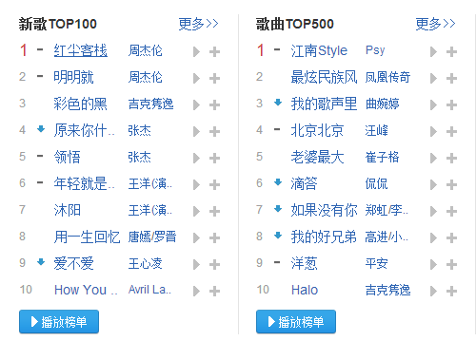
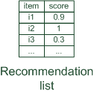

推荐系统典型方法
根据流行程度进行统一推荐

Slide 25


推荐系统典型方法
个性化推荐

Slide 26

推荐系统典型方法
协同过滤：“告诉我我的同龄人喜欢什么”

Slide 27

推荐系统典型方法
基于内容：“向我展示更多符合我喜好的东西”

Slide 28


推荐系统典型方法
基于知识：“根据我的需要告诉我适合什么”

Slide 29
推荐系统典型方法
混合方法：不同推荐方法进行组合

Slide 30
协同过滤

Slide 31

协同过滤(CF)
进行推荐的最突出的方法
被大型商业电子商务网站使用
易于理解,存在各种算法和变种
应用于很多领域（书、电影、DVD等等）
方法
通过“群体智慧”进行推荐物品
基本假设和思路
用户给物品打分（隐式或显式地）
以前有相似偏好的用户,后续偏好也会相似

Slide 32
协同过滤(CF)
简单协同过滤
Similarity-Based
User (similarity)-based
Item(similarity)-based
Model-Based（从具有建模过程来说，Item(similarity)-based可以属于此）
矩阵分解
关联规则挖掘
概率模型
复杂协同过滤
将Similarity-based 和矩阵分解相结合

Slide 33
简单协同过滤
输入
仅需用户对物品的评分矩阵
输出
预测值，表示用户对物品的喜欢/不喜欢程度
top-K 推荐列表

Slide 34
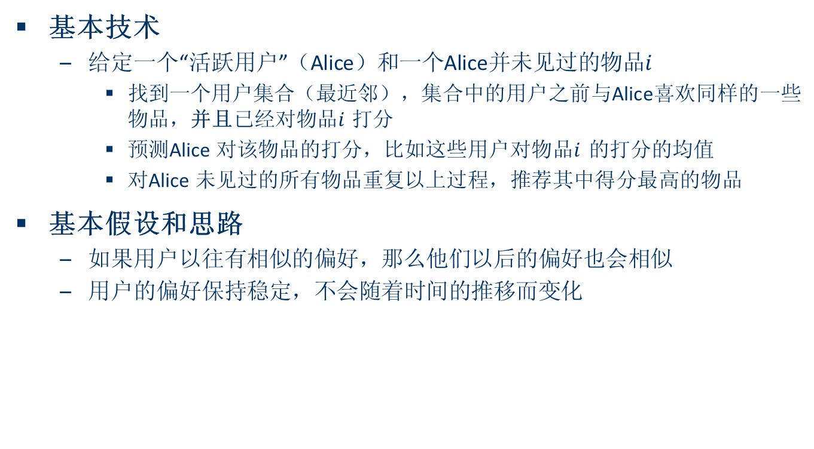
User-based CF(1)
基本技术
给定一个“活跃用户”（Alice）和一个Alice并未见过的物品$i$
找到一个用户集合（最近邻），集合中的用户之前与Alice喜欢同样的一些物品，并且已经对物品$i$打分
预测Alice 对该物品的打分，比如这些用户对物品$i$的打分的均值
对Alice 未见过的所有物品重复以上过程，推荐其中得分最高的物品
基本假设和思路
如果用户以往有相似的偏好，那么他们以后的偏好也会相似
用户的偏好保持稳定，不会随着时间的推移而变化

Slide 35
User-based CF（1）
例如，给定如下数据集，预测Alice对Item5的打分
 | Item1 | Item2 | Item3 | Item4 | Item5
Alice | 5 | 3 | 4 | 4 | ?
User1 | 3 | 1 | 2 | 3 | 3
User2 | 4 | 3 | 4 | 3 | 5
User3 | 3 | 3 | 1 | 5 | 4
User4 | 1 | 5 | 5 | 2 | 1

Slide 36
User-based CF（2）
基本技术
给定一个用户如Alice，计算和Alice相似的用户，得到一个近邻集合N
给定一个新物品，根据N中用户的打分来预测Alice的打分，如求平均

Slide 37
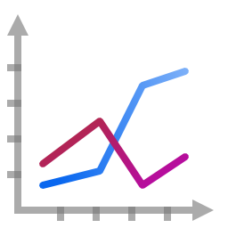
User-based CF（3）
子问题1：怎样计算用户与用户的相似度？
子问题2：怎样根据近邻用户的打分进行预测？
 | Item1 | Item2 | Item3 | Item4 | Item5
Alice | 5 | 3 | 4 | 4 | ?
User1 | 3 | 1 | 2 | 3 | 3
User2 | 4 | 3 | 4 | 3 | 5
User3 | 3 | 3 | 1 | 5 | 4
User4 | 1 | 5 | 5 | 2 | 1

Slide 38

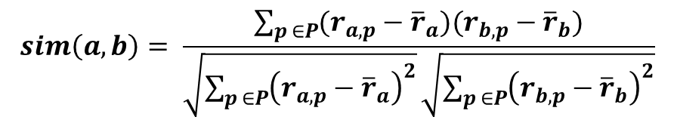
子问题1：怎样计算用户与用户的相似度？
在基于用户最近邻的协同过滤中广泛使用的相似性度量：皮尔逊相关系数
$a$, $b$ : 用户
$r_{a,p}$: 用户$a$对物品$p$的评分
$P$ : 被$a和b打分的$物品集合
介于-1和1之间，可能的相似度的值：
$$sim\left(a,b\right)= \frac{\sum_{p ∈P}{(r_{a,p}−{\overline{r}}_{a})(r_{b,p}−{\overline{r}}_{b})}}{\sqrt{\sum_{p ∈P}{{\left(r_{a,p}−{\overline{r}}_{a}\right)}^{2}}}\sqrt{\sum_{p ∈P}{{\left(r_{b,p}−{\overline{r}}_{b}\right)}^{2}}}}$$

Slide 39
子问题1：怎样计算用户与用户的相似度？
在基于用户最近邻的协同过滤中广泛使用的相似性度量：皮尔逊相关系数
$a$, $b$ : 用户
$r_{a,p}$: 用户$a$对物品$p$的评分
$P$ : 被$a和b打分的$物品集合
介于-1和1之间，可能的相似度的值：
 | Item1 | Item2 | Item3 | Item4 | Item5
Alice | 5 | 3 | 4 | 4 | ?
User1 | 3 | 1 | 2 | 3 | 3
User2 | 4 | 3 | 4 | 3 | 5
User3 | 3 | 3 | 1 | 5 | 4
User4 | 1 | 5 | 5 | 2 | 1
sim = 0,85
sim = 0,70
sim = 0,00
sim = -0,79

Slide 40
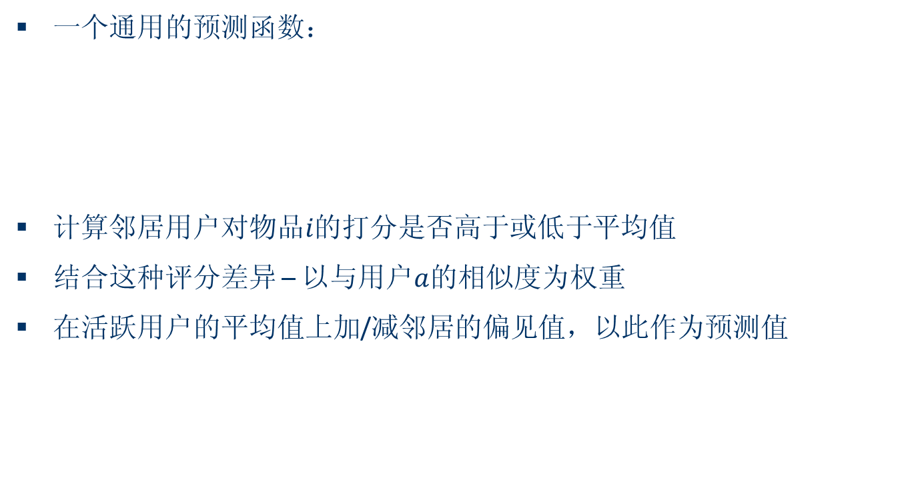
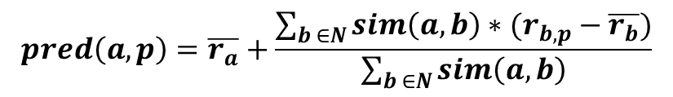
子问题2：怎样根据近邻用户的打分进行预测？
一个通用的预测函数：
计算邻居用户对物品$i的打分是否高于或低于平均值$
结合这种评分差异 – 以与用户$a$的相似度为权重
在活跃用户的平均值上加/减邻居的偏见值，以此作为预测值
$$pred\left(a,p\right)=\overline{r_{a}}+\frac{\sum_{b ∈N}{sim\left(a,b\right)∗(r_{b,p}−\overline{r_{b}})}}{\sum_{b ∈N}{sim\left(a,b\right)}}$$

Slide 41
子问题2：怎样根据近邻用户的打分进行预测？改进预测函数
所有邻居的评分并非具有同等价值
如果在有争议的物品上持相同观点，则两个用户更相似
解决方案: 对差异性更高的物品赋予更多权值
共同评价过的物品的数量影响用户之间的相似度
共同评价过的物品越多，则越相似
给相似度高的用户更高的权值, 例如相似度值接近1的用户。
选择近邻的个数
可以使用相似度阈值或固定数量的近邻

Slide 42
Memory-based CF and Model-based CF
User-based CF 也被称作是memory-based CF
评分矩阵直接用于寻找邻居/做预测
无法扩展于真实应用
大型电子商务网站拥有数以千万计的用户和数以百万计的物品
Model-Based CF
为处理大数据，存在一个“离线预处理”阶段或称“模型学习”阶段
在线运行时，只利用“学习得到”的模型进行预测
模型需要定期地进行更新/重新训练
模型的建立和更新，代价很大
Item-based CF可以看作是一种Model-based CF

Slide 43
Item-based CF
基本思路：
利用物品间的相似度，而不是用户间的相似度来进行预测
例子：
首先，找出与Item5相似的物品（子问题1）
然后，利用Alice在这些物品上的评分预测Alice对Item5的评分（子问题2）
 | Item1 | Item2 | Item3 | Item4 | Item5
Alice | 5 | 3 | 4 | 4 | ?
User1 | 3 | 1 | 2 | 3 | 3
User2 | 4 | 3 | 4 | 3 | 5
User3 | 3 | 3 | 1 | 5 | 4
User4 | 1 | 5 | 5 | 2 | 1

Slide 44
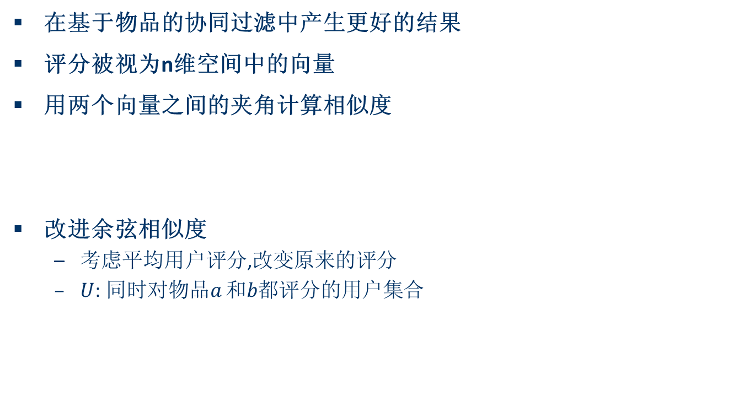
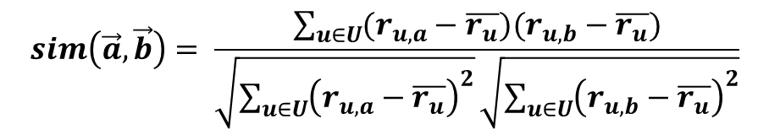

子问题1：计算物品间的相似度，采用余弦相似度度量
在基于物品的协同过滤中产生更好的结果
评分被视为n维空间中的向量
用两个向量之间的夹角计算相似度
改进余弦相似度
考虑平均用户评分,改变原来的评分
$U$: 同时对物品$a$和$b都评分的用户集合$
$$sim\left(\vec{a},\vec{b}\right)=\frac{\vec{a}∙\vec{b}}{\left|\vec{a}\right|∗|\vec{b}|}$$
$$sim\left(\vec{a},\vec{b}\right)= \frac{\sum_{u∈U}{(r_{u,a}−\overline{r_{u}})(r_{u,b}−\overline{r_{u}})}}{\sqrt{\sum_{u∈U}{{\left(r_{u,a}−\overline{r_{u}}\right)}^{2}}}\sqrt{\sum_{u∈U}{{\left(r_{u,b}−\overline{r_{u}}\right)}^{2}}}}$$

Slide 45
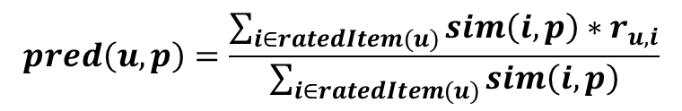
子问题2：根据近邻物品的打分进行预测
一个通用预测函数：
近邻集合的规模通常限制在某个固定值
并非所有邻居都会被用于预测
MovieLens数据集的分析表明,“在大多数实际情况下,20-50个邻居似乎是比较合理” (Herlocker et al. 2002)
$$pred\left(u,p\right)=\frac{\sum_{i∈ratedItem(u)}{sim\left(i,p\right)∗r_{u,i}}}{\sum_{i∈ratedItem(u)}{sim\left(i,p\right)}}$$

Slide 46
Item-based CF：离线数据预处理阶段（模型学习阶段）
Item-based CF本身并不能解决可伸缩性的问题
Amazon.com预处理方法(in 2003)
提前计算所有物品两两之间的相似度
在线运行时，因为算法只考虑用户已评分的物品，涉及的物品通常较少
物品之间的相似度应该比用户之间的相似度更稳定，不需频繁更新
内存需求
要计算N个物品的相似度，理论上需要N² 内存
但实际上，物品数非常少（用户只对少数物品进行评分）
进一步减少内存的方法
任两个物品，当对其同时进行评分的用户数超过某个阈值时才予以考虑
限制近邻规模，挑选最相似的n个物品（可能会影响推荐准确度）

Slide 47
关于显式评分
可能最准确
常采用五分制或七分制
学术界通常研究的课题
最佳评分粒度。例如，有研究表明评价电影时采用10分制更容易被接受
Goldberg 讨论了在笑话推荐中选择的一种更精细的尺度 (2001), 使用了从-10到10的连续尺度，并且采取图形化的拖拉条
不像离散化方法，丢失精确性
可用更细的粒度刻画用户偏好
用户更“喜欢”这种图形化交互方法
多维评分 （如在对电影进行评分时，同时对演员和音效进行评分）
主要问题
用户并不总是愿意提供对物品的评分
可用的评分通常过少→评分矩阵稀疏 → 推荐效果差
怎样能够鼓励用户对更多物品评分？

Slide 48
关于隐式评分
某些内嵌了推荐系统的网店或应用可以收集隐式评分
例如，用户购买一个物品, 可解释为正向评分
又如，点击,页面浏览, 在一些页面上停留的时间,试用样品的下载……
隐式评分可以持续不断地收集,不需要用户额外的付出
主要问题
难以正确诠释用户的行为
例如，用户只是为朋友买书，可能自己并不喜欢
协同推荐时除了使用显式评分外，还可以使用隐式评分。前提是能够对隐性评分进行正确诠释

Slide 49
协同过滤的数据稀疏问题
冷启动
如何推荐新物品？如何向新用户进行推荐？
直接做法
询问/促使用户评价一组项目
初始阶段使用其他方法（例如基于内容、统计或简单的非个性化推荐）
缺省投票：给只有一两个用户评分的物品赋以缺省值(Breese et al. 1998)
其他策略
使用更优的算法 （超越最近邻）
比如：在基于最近邻的协同过滤中，如果足够相似的邻居数太少,则不足以做出正确的预测。这时可以考虑近邻的“传递性”。即，A与B相似（A是B的近邻），B与C相似（B是C的近邻），则A与C可能也相似（A是C的近邻）。

Slide 50

处理稀疏问题的方法1: 递归协同
递归协同过滤(Zhang and Pu 2007)
假定用户$u对物品i$尚未评分，存在近邻用户$n$
主要思想：
递归地应用协同过滤方法，预测该近邻对物品$i$的评分
使用这个预测的评分替换更远距离的直接邻居的评分
 | Item1 | Item2 | Item3 | Item4 | Item5
Alice | 5 | 3 | 4 | 4 | ?
User1 | 3 | 1 | 2 | 3 | ?
User2 | 4 | 3 | 4 | 3 | 5
User3 | 3 | 3 | 1 | 5 | 4
User4 | 1 | 5 | 5 | 2 | 1
sim = 0.85
Predict rating for
User1

Slide 51
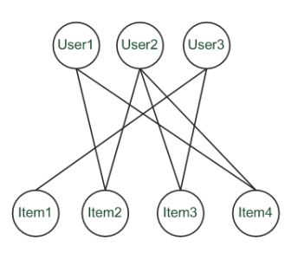
处理稀疏问题的方法2: 图扩展
“扩展激活”(Huang et al. 2004)
利用用户品味的“传递性”假设，利用额外信息增强矩阵
假设向User1推荐
标准的协同过滤方法
User2将被视为User1的邻居,因为他们都买了Item2和Item4
由于最近邻User2购买并喜欢 Item3，所以Item3将会被推荐给User1
标准的协同过滤，仅考虑长度为3的路径，即Item3 与User1 相关是因为他们之间存在一条长度3的路径(User1–Item2–User2–Item3)
由于这种长度为3的路径在稀疏评分数据中很少，一种解决办法是考虑更长的路径（间接关联），例如利用长度为5的路径，来进行推荐

Slide 52
处理稀疏问题的方法2: 图扩展
“扩展激活”(Huang et al. 2004)
思路：利用长度大于3的路径来推荐物品
长度为3：向User1推荐Item3
长度为5：也可以推荐Item1

Slide 53
其他Model-based CF方法
近些年提出的技术：
矩阵分解
奇异值分解，主成分分析
关联规则挖掘
和购物篮分析对照进行理解
概率模型
聚类模型、贝叶斯网络、可能性潜在语义分析（pLSA
以及利用其他机器学习方法进行推荐的方法
Model-based CF通常都有预处理（建模阶段）的开销
但大多数算法通常都没有讨论此问题
模型能否增量更新? 也没有讨论

Slide 54
矩阵分解的方法
基本思路：增加离线建模的复杂度，加快在线预测的速度
用奇异值分解对评分矩阵进行降维
获取数据中重要的因子及其权重
因子可以是电影的类型、演员等，也可以是不可解释的
假设取k维 (K = 20 to 100)
可以在常数时间内给出预测
该方法在信息检索（潜在语义索引）、数据压缩等领域中也广泛使用

Slide 55
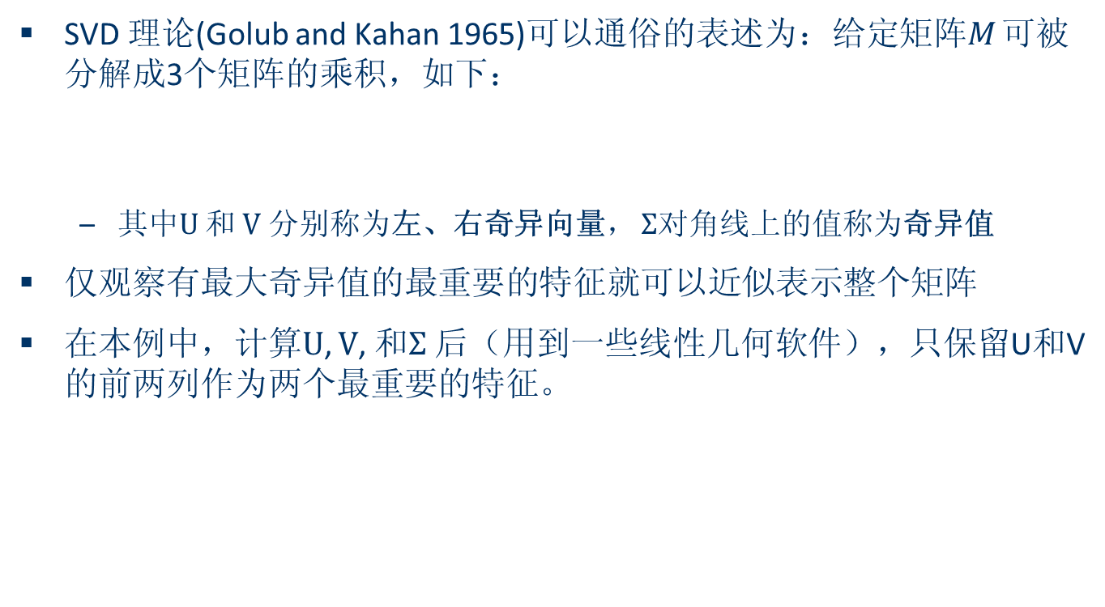
矩阵分解的方法
SVD 理论(Golub and Kahan 1965)可以通俗的表述为：给定矩阵$M$可被分解成3个矩阵的乘积，如下：
其中$U$和$V$分别称为左、右奇异向量，$Σ$对角线上的值称为奇异值
仅观察有最大奇异值的最重要的特征就可以近似表示整个矩阵
在本例中，计算$U$, $V$, 和$Σ$后（用到一些线性几何软件），只保留U和V的前两列作为两个最重要的特征。

Slide 56
基于SVD的推荐的例子
SVD:
Terminator
Die Hard
Twins
Eat Pray Love
Pretty Woman
U_{k} | Dim1 | Dim2
Alice | 0.47 | -0.30
Bob | -0.44 | 0.23
Mary | 0.70 | -0.06
Sue | 0.31 | 0.93
V_{k}^{T}
Dim1 | -0.44 | -0.57 | 0.06 | 0.38 | 0.57
Dim2 | 0.58 | -0.66 | 0.26 | 0.18 | -0.36
 | Dim1 | Dim2
Dim1 | 5.63 | 0
Dim2 | 0 | 3.23
Prediction:
= 3 + 0.84 = 3.84

Slide 57
矩阵分解的方法
预测精度有可能降低，因为：
没有考虑原始评分
预测精度也有可能提高，因为：
分解可以过滤掉数据中的部分“噪音”
分解可以检测出数据中主要的关联关系
预测精度取决于能否正确选择参数k
很多情况下，参数只能基于实验来确定和调整
Koren et al. 2009 讨论过, k取值20到100较为合适

Slide 58
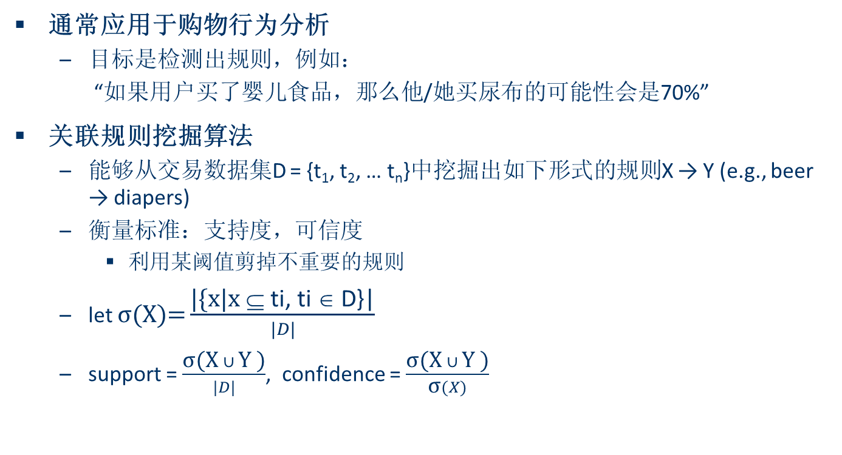
关联规则挖掘
通常应用于购物行为分析
目标是检测出规则，例如：
“如果用户买了婴儿食品，那么他/她买尿布的可能性会是70%”
关联规则挖掘算法
能够从交易数据集D = {t₁, t₂, … t_{n}}中挖掘出如下形式的规则X → Y (e.g., beer → diapers)
衡量标准：支持度，可信度
利用某阈值剪掉不重要的规则
let $\text{σ}\text{(}\text{X}\text{)=}\frac{\text{|\{}\text{x}\text{|}\text{x} \text{⊆ }\text{ti}\text{, }\text{ti}\text{ ∈ }\text{D}\text{\}|}}{|D|}$
support = $\frac{\text{σ}\text{(}\text{X} ∪ \text{Y}\text{ )}}{|D|}$, confidence = $\frac{\text{σ}\text{(}\text{X} ∪ \text{Y}\text{ )}}{\text{σ}(X)}$

Slide 59
基于关联规则挖掘的推荐
 | Item1 | Item2 | Item3 | Item4 | Item5
Alice | 1 | 0 | 0 | 0 | ?
User1 | 1 | 0 | 1 | 0 | 1
User2 | 1 | 0 | 1 | 0 | 1
User3 | 0 | 0 | 0 | 1 | 1
User4 | 0 | 1 | 1 | 0 | 0
简单方法
将五分制评分转化为二进制评分
(1 = 高于用户平均打分)
挖掘规则，例如
Item1 → Item5
support (2/4), confidence (2/2) (不包括Alice )
向Alice 推荐（基本方法）
基于Alice的交易数据确定与Alice 相关的关联规则X=>Y的集合（由于Alice已购买Item1，规则Item1 → Item5与Alice相关）
计算这些规则的Y集合中Alice 尚未购买的物品集合
对这些物品根据规则的可信度排序

Slide 60
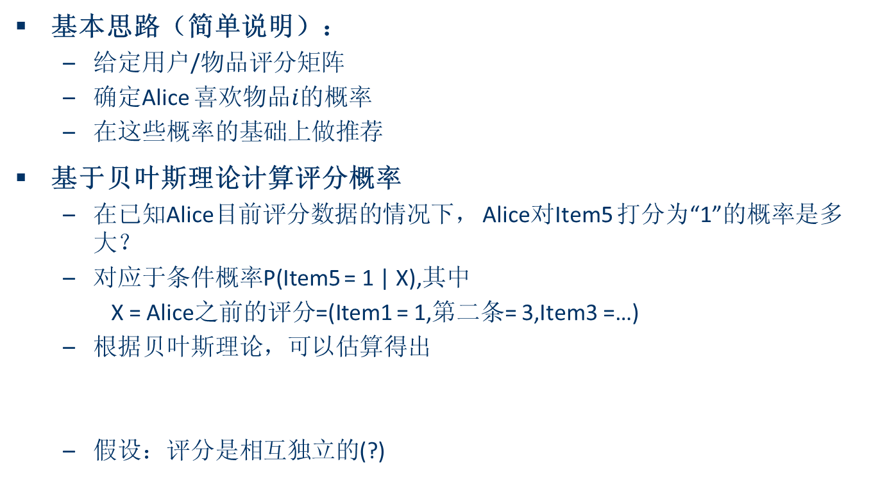
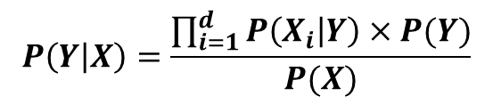
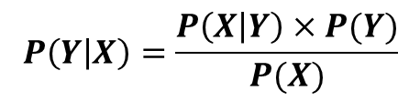
基于概率模型的推荐方法
基本思路（简单说明）：
给定用户/物品评分矩阵
确定Alice 喜欢物品$i$的概率
在这些概率的基础上做推荐
基于贝叶斯理论计算评分概率
在已知Alice目前评分数据的情况下， Alice对Item5 打分为“1”的概率是多大？
对应于条件概率P(Item5 = 1 | X),其中
X = Alice之前的评分=(Item1 = 1,第二条= 3,Item3 =…)
根据贝叶斯理论，可以估算得出
假设：评分是相互独立的(?)
$$P\left(Y | X\right)=\frac{P\left(X | Y\right)×P(Y)}{P(X)}$$
$$P\left(Y | X\right)=\frac{\prod_{i=1}^{d}{P\left(X_{i} | Y\right)×P(Y)}}{P(X)}$$

Slide 61

简单方法：概率的计算
 | Item1 | Item2 | Item3 | Item4 | Item5
Alice | 1 | 3 | 3 | 2 | ?
User1 | 2 | 4 | 2 | 2 | 4
User2 | 1 | 3 | 3 | 5 | 1
User3 | 4 | 5 | 2 | 3 | 3
User4 | 1 | 1 | 5 | 2 | 1
X = (Item1 =1, Item2=3, Item3= … )
$$P\left(X | Item5=1\right)=P\left(Item1=1 | Item5=1\right)×P\left(Item2=3 | Item5=1\right)×P\left(Item3=3 | Item5=1\right)×P\left(Item4=2 | Item5=1\right)=\frac{2}{2}×\frac{1}{2}×\frac{1}{2}×\frac{1}{2}≈0.125$$
$$P\left(X | Item5=2\right)=P\left(Item1=1 | Item5=2\right)×P\left(Item2=3 | Item5=2\right)×P\left(Item3=3 | Item5=2\right)×P\left(Item4=2 | Item5=2\right)=\frac{0}{0}×⋯×⋯×⋯=0$$
更多思考：
如何处理矩阵中的0值（需要平滑）

Slide 62
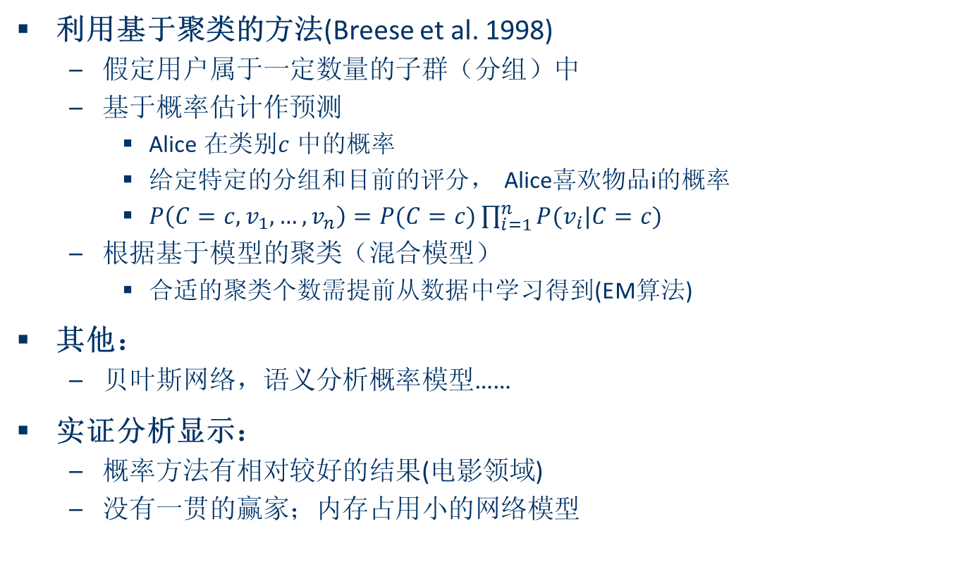
实际中：基于概率模型的推荐方法
利用基于聚类的方法(Breese et al. 1998)
假定用户属于一定数量的子群（分组）中
基于概率估计作预测
Alice 在类别$c$中的概率
给定特定的分组和目前的评分，Alice喜欢物品i的概率
$P\left(C=c,v_{1},…, v_{n}\right)=P(C=c)\prod_{i=1}^{n}{P(v_{i}|C=c)}$
根据基于模型的聚类（混合模型）
合适的聚类个数需提前从数据中学习得到(EM算法)
其他：
贝叶斯网络，语义分析概率模型……
实证分析显示：
概率方法有相对较好的结果(电影领域)
没有一贯的赢家；内存占用小的网络模型

Slide 63
复杂协同过滤
将similarity-based和矩阵分解相结合
Similarity-based 方法，更多地关注少数用户或物品间的局部强关系，没有利用用户对其他物品的评分信息（全局弱关系）
矩阵分解方法，更多地关注大多数用户或物品间的全局结构，但忽略了少部分极度相似的用户或项目间的局部强联系

Slide 64
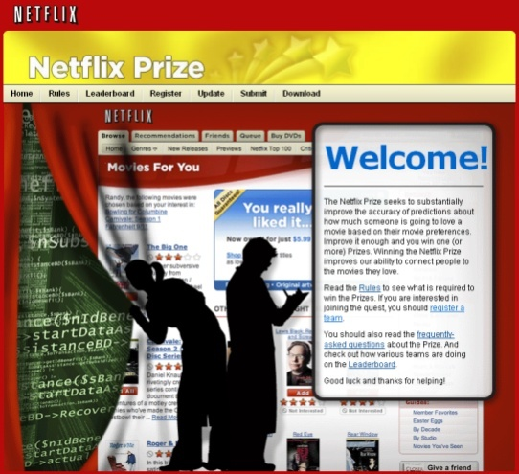

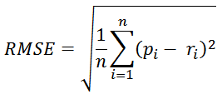
复杂协同过滤
Netflix 竞赛的推动
对改进算法且该算法比Netflix的推荐系统提升10% 的竞赛者奖励100万美元大奖
非常大的数据集（约1亿条评分，约48万用户，约1.8万部电影）
Last ratings/user withheld (set K)（最后评分/用户保留）
均方根误差（RMSE）优化到 0.8567
衡量错误率的指标
平均绝对误差(MAE) 计算预测评分和实际评分之间的离差
均方根误差(RMSE) 与MAE相似, 但更多的强调更大的偏差

Slide 65
2008: Factorization meets the neighborhood: a multifaceted collaborative filtering model, Y. Koren, ACM SIGKDD
融合了similarity-based与矩阵分解方法
矩阵分解模型
擅长在全部数据结构中挖掘弱信号
Similarity-based模型
擅长挖掘近邻物品集合（close items）之间的局部强联系
将二者综合为一个统一的预测函数
采用局部搜索方法,如随机梯度下降来确定参数
为数值高的值添加惩罚以避免过拟合

Slide 66
再次理解：推荐即预测
推荐是根据一系列观测值(x,y)，学习一个模型（函数），
能够使得 最小
学习f(x)的方法
无参数的Similarity-based方法
矩阵分解模型，支持向量机，神经网络，贝叶斯网络……

Slide 67
预测建模
预测建模的目的则是根据观察到的对象特征值预测它的其他特征值。这里的特征有时也称为变量或属性。

Slide 68
预测模型
在预测模型中，一个特征被表达成其他特征的函数。
可以把预测建模的过程看作是学习一种映射或函数Y=ƒ(X;θ)。其中：
ƒ是模型结构的函数形式
θ是ƒ中的未知参数。
X通常被称为输入变量，是一个p维向量，代表观察到的对象的p个属性值。
Y通常被称为响应变量，是一个标量，代表预测的结果。

Slide 69
预测模型
在函数Y=ƒ(X;θ)中：
如果Y是数值型变量，那么学习从向量X到Y的映射的过程叫做预测。
如果Y是范畴型变量，则叫做分类。
从学习一个p维向量X到Y的映射这个角度来讲，分类和预测这两种任务都可以看作是函数逼近(function approximation)问题。

Slide 70
预测建模的训练数据
由n对(X,Y)组成。每对数据中的向量X(i)和目标值Y(i)都是从已知数据中观察得到的(0≤i≤n)。
预测建模就是：根据训练数据拟合出模型Y=ƒ(X;θ)，该模型可以在给定输入向量X和模型ƒ的参数θ的情况下预测出Y的值。

Slide 71
预测建模的拟合过程
需要完成以下事情：
1）确定模型ƒ的结构；
2）确定参数θ的值。θ值是通过在数据集上最小化（或最大化）一个评分函数来确定的，而搜索最佳θ值的过程就是优化的过程，通常是推荐算法的核心部分。
因此，预测建模的拟合过程实际上也就是要确定模型结构、评分函数以及搜索
优化策略。

Slide 72


协同过滤方法总结
优点:
易于理解，在某些领域效果良好，不需要知识工程
缺点:
需要用户社区，存在稀疏问题，没有集成其他知识来源，结果不好解释
最优的协同过滤方法是什么？
在哪种情形下？哪个领域内？ Inconsistent findings（前后矛盾的结果）；总是在同一领域和相同数据集；算法间的差异非常小 (1/100)
怎样衡量预测质量？
MAE / RMSE: MAE为0.7实际上意味着什么？
意外且珍奇（具有新奇和惊人效果的推荐）
尚未完全被理解
多维评分如何处理？

Slide 73
基于内容的推荐

Slide 74
基于内容的推荐（也叫基于特征的推荐）
协同过滤方法在推荐时，不需要物品本身的任何信息
但实际上，此类信息是可以利用的
例如，如果某人过去很喜欢科幻小说，则可以将新的科幻小说推荐给他
需要知道：
物品内容（或特征)是什么
用户偏好是什么
任务：
学习用户偏好，抽取物品特征
在用户偏好和物品特征之间进行匹配，完成推荐
"show me more of the same what I've liked"

Slide 75

什么是“内容”？
大多数基于内容的推荐技术应用于推荐文本文档
比如网页或者新闻组消息
物品通常包含如下三方面内容(也可以表示为文本文档)
关于物品基本特性的文本描述
结构化内容：每个物品由相同的属性集描述
非结构化的内容：自由的文本描述
属性集
Title | Genre | Author | Type | Price | Keywords
The Night of the Gun | Memoir | David Carr | Paperback | 29.90 | Press and journalism, drug addiction, personal memoirs, New York
The Lace Reader | Fiction, Mystery | Brunonia Barry | Hardcover | 49.90 | American contemporary fiction, detective, historical
Into the Fire | Romance, Suspense | Suzanne Brockmann | Hardcover | 45.90 | American fiction, murder, neo-Nazism

Slide 76
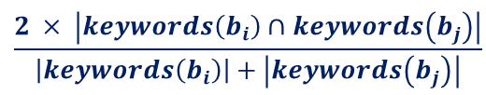
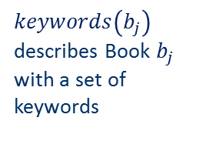
物品和内容表示方法、用户和物品的相似度
物品描述
Title | Genre | Author | Type | Price | Keywords
The Night of the Gun | Memoir | David Carr | Paperback | 29.90 | Press and journalism, drug addiction, personal memoirs, New York
The Lace Reader | Fiction, Mystery | Brunonia Barry | Hardcover | 49.90 | American contemporary fiction, detective, historical
Into the Fire | Romance, Suspense | Suzanne Brockmann | Hardcover | 45.90 | American fiction, murder, neo-Nazism
用户信息
$keywords\left(b_{j}\right)$ describes Book $b_{j}$with a set of keywords
Title | Genre | Author | Type | Price | Keywords
… | Fiction | Brunonia, Barry, Ken Follett | Paperback | 25.65 | Detective, murder, New York
简单方法
基于关键字重叠度，来计算用户和未见过的
物品之间的相似度(例如Dice系数)
或使用多种属性来计算相似度
$$\frac{2 × \left|keywords\left(\left.b_{i}\right)\right.∩keywords\left(b_{j}\right)\right|}{\left|keywords\left(\left.b_{i}\right)\right.\right|+\left|keywords\left(\left.b_{j}\right)\right.\right|}$$

Slide 77

词频-反文档频率 ($TF−IDF$)
简单的关键词表示法存在问题
尤其是在自动抽取的情况下，因为
文档中每个词并非同等重要
对长文档比较偏向，更容易和用户偏好产生重叠，从而近似度大
标准方法: TF-IDF
将文本文档转换成多维欧式空间中的向量
为每个词赋以不同的权重
词频（TF）：某词在一篇文档中出现的次数
基本假设，词频与词的重要程度成正比
对词频进行标准化处理，去掉文档长度的影响
反文档频率（IDF）: 旨在降低出现所有文档中的那些词的权重
基本假设：同一个词出现在越多的文档中，越不重要

Slide 78

词频-反文档频率 TF-IDF II
给定文档j和关键词i
$TF\left(i,j\right)$
文档j中关键词i出现的次数
$IDF(i)$
按照$IDF\left(i\right)=log\frac{N}{n(i)}$计算反文档频率
$N$ : 所有可推荐文档的数量
$n(i)$: N中出现过关键词i的文档的数量
$TF−IDF$
计算为：$TF$-$IDF\left(i,j\right)=TF\left(i,j\right)∗IDF\left(i\right)$

Slide 79
TF-IDF示例
词频：
每个文档是$ℕ^{\left|v\right|}$中的向量
 | Antony and Cleopatra | Julius Caesar | The Tempest | Hamlet | Othello | Macbeth
Antony | 157 | 73 | 0 | 0 | 0 | 0
Brutus | 4 | 157 | 0 | 1 | 0 | 0
Caesar | 232 | 227 | 0 | 2 | 1 | 1
Calpurnia | 0 | 10 | 0 | 0 | 0 | 0
Cleopatra | 57 | 0 | 0 | 0 | 0 | 0
mercy | 1.51 | 0 | 3 | 5 | 5 | 1
worser | 1.37 | 0 | 1 | 1 | 1 | 0
Vector $v$with dimension $\left|v\right|=7$
Example taken from http://informationretrieval.org

Slide 80
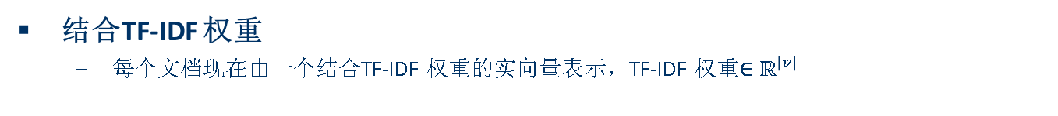
TF-IDF示例
结合TF-IDF 权重
每个文档现在由一个结合TF-IDF 权重的实向量表示，TF-IDF 权重$∈ℝ^{\left|v\right|}$
 | Antony and Cleopatra | Julius Caesar | The Tempest | Hamlet | Othello | Macbeth
Antony | 157 | 73 | 0 | 0 | 0 | 0
Brutus | 4 | 157 | 0 | 1 | 0 | 0
Caesar | 232 | 227 | 0 | 2 | 1 | 1
Calpurnia | 0 | 10 | 0 | 0 | 0 | 0
Cleopatra | 57 | 0 | 0 | 0 | 0 | 0
mercy | 1.51 | 0 | 3 | 5 | 5 | 1
worser | 1.37 | 0 | 1 | 1 | 1 | 0
 | Antony and Cleopatra | Julius Caesar | The Tempest | Hamlet | Othello | Macbeth
Antony | 5.25 | 3.18 | 0 | 0 | 0 | 0.35
Brutus | 1.21 | 6.1 | 0 | 1 | 0 | 0
Caesar | 8.59 | 2.54 | 0 | 1.51 | 0.25 | 0
Calpurnia | 0 | 1.54 | 0 | 0 | 0 | 0
Cleopatra | 2.85 | 0 | 0 | 0 | 0 | 0
mercy | 1.51 | 0 | 1.9 | 0.12 | 5.25 | 0.88
worser | 1.37 | 0 | 0.11 | 4.15 | 0.25 | 1.95
Example taken from http://informationretrieval.org

Slide 81
向量空间模型的改进
TF-IDF向量一般很大而且稀疏，可以采用一些技术删除不相关的信息，如：
删除停用词
几乎在所有文档中都出现.
例如 “a”, “the”, “on”, …
词干还原
旨在将相同词语的不同变形替换成它们共同的词干
例如 "went" "go", "stemming" "stem", …
精简规模
仅用n个信息量很大的词语来减少文档描述的规模，减少“噪声”
例如使用前100个词语
使用外部词典知识
删除领域中不相关的词语
短语的检测
短语比单个词语更能描述文本
例如“联合国”

Slide 82
向量空间模型的局限
从文本中抽取个别关键词并赋权的方法有一个重要局限：
没有考虑到关键词的上下文，在某些情况下仍然不能正确体现语义
例子：某个词是反着说的。如，某西式牛排餐厅可能会说：“菜单上不会有素食者喜欢的食物”，但在自动生成的特征向量中，“素食者”最可能得到比预期更高的权值，从而被推荐到这家餐厅

Slide 83
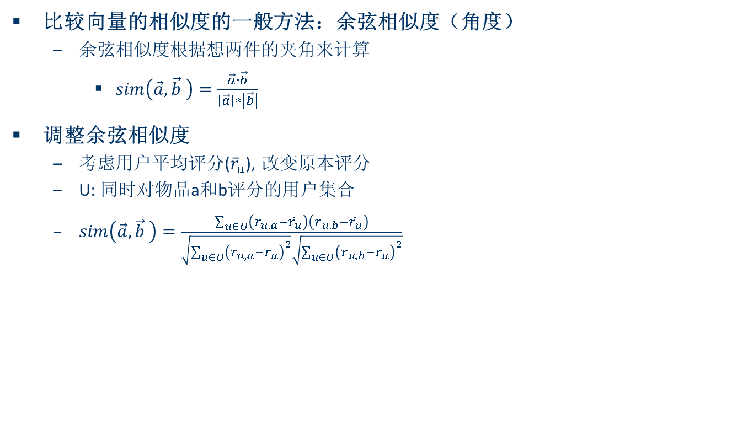
余弦相似度
比较向量的相似度的一般方法：余弦相似度（角度）
余弦相似度根据想两件的夹角来计算
$sim\left(\vec{a},\vec{b} \right)=\frac{\vec{a}∙\vec{b}}{\left|\vec{a}\right|∗\left|\vec{b}\right|}$
调整余弦相似度
考虑用户平均评分(${\overline{r}}_{u}$), 改变原本评分
U: 同时对物品a和b评分的用户集合
$sim\left(\vec{a},\vec{b} \right)=\frac{\sum_{u∈U}{\left(r_{u,a}−{\overline{r}}_{u}\right)}\left(r_{u,b}−{\overline{r}}_{u}\right)}{\sqrt{\sum_{u∈U}{{\left(r_{u,a}−{\overline{r}}_{u}\right)}^{2}}}\sqrt{\sum_{u∈U}{{\left(r_{u,b}−{\overline{r}}_{u}\right)}^{2}}}}$

Slide 84
基于内容的推荐：最近邻方法
要想估计用户对某个文档是否感兴趣，最简单的方法是检查一下用户过去是否喜欢相似的文档。需要两类信息：
用户对以前物品喜欢/不喜欢的信息(用户已评分D),该信息可以通过以下方法得到:
显式用户交互
或隐式监测用户行为
需要一个标准来衡量两个文档的相似度， 比如余弦相似度
预测过程：
在D中找到尚未见过物品i的n个最近邻
用相似度度量（比如余弦相似度）获取文档之间的相似度
利用这些近邻预测对物品i的评分
例子：与物品i最相似的5个物品中，如果有4个用户都喜欢，则该用户很可能也会喜欢物品i

Slide 85
基于内容的推荐：Rocchio的相关性反馈法
系统让用户反馈被推荐的文档是否相关
根据反馈信息，系统能够改进下一轮推荐结果

Slide 86
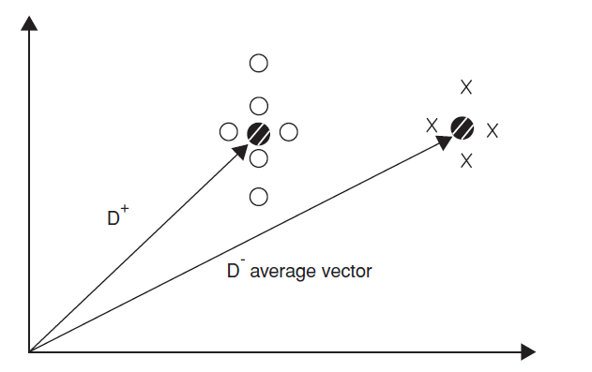
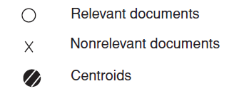
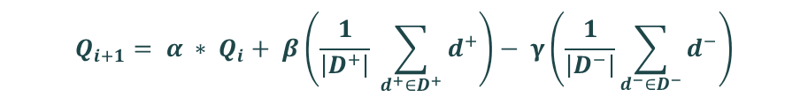
Rocchio 细节
文档集合D⁺ (喜欢) 和 D⁻ (不喜欢)
计算这些文档组的中心向量
调整Qi 到Qi+1 的计算公式如下：
α, β, γ 用于调整反馈
α 原始查询的权重
β 正反馈权重
γ 负反馈权重
$$Q_{i+1}= α ∗ Q_{i}+ β\left(\frac{1}{\left|D^{+}\right|} \sum_{d^{+}∈D^{+}}{d^{+}}\right)− γ\left(\frac{1}{\left|D^{−}\right|}\sum_{d^{−}∈D^{−}}{d^{−}}\right)$$
通常只用正反馈
比负反馈更有价值

Slide 87
Rocchio算法的实际挑战
需要一定数量的针对以前物品的评分信息来构建合理的用户模型
可以通过获取隐式用户评分实现自动化 (点击文档)
虚拟反馈：假设与查询文档匹配的前n个文档是与查询文档最相关的，除非有明确的负反馈，一般不需要D⁻集合
推荐过程中需要用户交互
交互式优化查询文档是收集用户偏好的机会
帮助用户学习哪些词汇放在查询文档里才能满足自己的信息需求

Slide 88
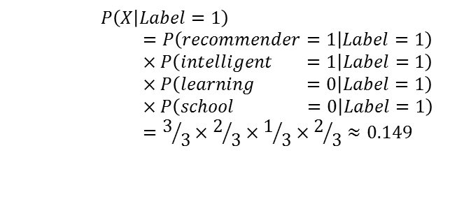
基于内容的推荐：基于概率模型的方法
确定用户是否对一个文档感兴趣，可看作是一个二元分类问题：喜欢/不喜欢
将基于内容的推荐任务表示成分类问题后，原则上可以用各种分类技术
贝叶斯方法：
两类：热/冷
简单布尔型文档表示法
基于贝叶斯理论计算文档是热/冷的概率
Doc-ID | recommender | intelligent | learning | school | Label
1 | 1 | 1 | 1 | 0 | 1
2 | 0 | 0 | 1 | 1 | 0
3 | 1 | 1 | 0 | 0 | 1
4 | 1 | 0 | 1 | 1 | 1
5 | 0 | 0 | 0 | 1 | 0
6 | 1 | 1 | 0 | 0 | ?
$$P\left(X | Label=1\right)=P\left(recommender=1 | Label=1\right)×P\left(intelligent =1 | Label=1\right)×P\left(learning =0 | Label=1\right)×P\left(school =0 | Label=1\right)=3/3×2/3×1/3×2/3≈0.149$$

Slide 89
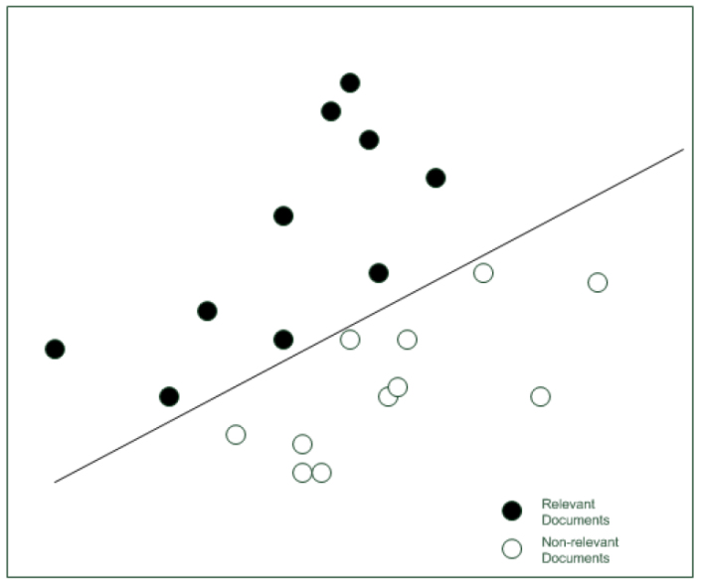
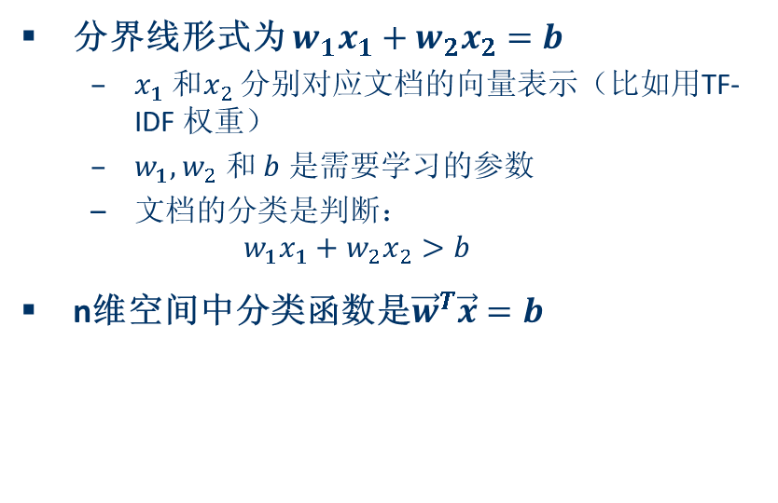
基于内容的推荐：支持向量机方法
支持向量机方法：
分界线形式为$w_{1}x_{1}+w_{2}x_{2}=b$
$x_{1}$$和x_{2}$分别对应文档的向量表示（比如用TF-IDF 权重）
$w_{1},w_{2}$和$b$是需要学习的参数
文档的分类是判断： $w_{1}x_{1}+w_{2}x_{2}>b$
n维空间中分类函数是${\vec{w}}^{T}\vec{x}=b$
Relevant
Nonrelevant

Slide 90
基于内容的推荐：决策树
决策树用于推荐问题
树的内部节点标上物品特征（关键词）
用于划分测试样本
关键词是否存在
在一个只有两类的基本设置下，叶子节点就是
感兴趣或者不感兴趣
决策树能够根据训练集自动构造
在特征数量小时效果最好，用元特征如作者姓名、种类……替代文档的TF-IDF表示法。特征数量多时，TF-IDF方法更适合

Slide 91
特征选择
基于内容推荐的所有技术都依赖于文档的向量表示。希望选择最具有代表性的词出来。某些词出现次数很少，误导分类器，属于噪声
有不同策略决定应该选用哪些特征
基于领域知识和WordNet中的词法信息的特征选择 (Pazzani and Billsus 1997)
基于频率的特征选择，删除“太稀少”和“太频繁”的词语(Chakrabarti 2002)
决定关键词效用的典型衡量方法：如 X² 检验或Fisher判别指标
X² 检验是检测两个事件是否不相关的标准统计方法。在特征选择中，该方法根据训练数据分析某种分类结果是否与某个具体词的出现有联系。如果能发现某个词在统计上极为相关，就可以把这个词放在特征向量中用作分类。

Slide 92
基于内容的推荐方法的局限
关键词本身可能不足以判断文档或网页的质量/相关性，还需要考虑
时效性
可用性
美观
写作风格
特征个数被限制
特征不能被自动抽取（多媒体）
必须有等待阶段
需要训练数据
Web 2.0:用其他来源学习用户偏好
过度专门化，缺乏新颖性
算法倾向于提出“更多相同的”
或者：过于类似的新闻条目

Slide 93
基于内容的推荐方法：总结
相较于协同过滤方法，基于内容的方法不需要借助用户群体信息
当前的方法都是基于用户显式或隐式的反馈学习出用户偏好的模型
从用户行为中获取隐式反馈是一个难题
评估表明，机器学习技术有助于提高推荐精准度
这些技术无需要借助用户群体信息
风险存在于推荐列表包含太多类似的物品
所有学习技术都需要一定数量的训练数据
一些方法倾向于过度拟合训练数据
商业领域几乎没有纯粹的基于内容的推荐系统

Slide 94
基于知识的推荐

Slide 95
基本I / O关系
基于知识：“根据我的需要告诉我适合什么”

Slide 96


为什么需要基于知识的推荐系统？
物品可用的评分数据很少，人们不会频繁购买房屋、汽车等
时间跨度因素的作用很重要
5年前对计算机的评分对基于内容的推荐来说就不合适了
对汽车和房屋的偏好也会随着用户生活方式或家庭情况发生变化
在一些更为复杂的产品领域，消费者希望明确定义他们的需求
比如，明确指出“车的颜色应该是黑的”,”最高价是X”等

Slide 97
基于知识的推荐系统：
两种基本类型
基于约束
基于实例
这两种方法推荐过程是相似的
用户必需指定需求
系统设法给出解决方案
如果找不到解决方案则用户修改需求
这两种方法的不同在于如何使用所提供的知识
基于约束：依赖明确定义的规则集合，在符合推荐规则的所有物品中搜索要推荐的结果
基于实例：根据不同的相似度衡量方法，检索出与特定用户需求的相似的物品

Slide 98
一、基于约束的推荐系统
知识库
通常用于在用户模型和物品属性之间进行匹配
包含两组变量
用户模型特征（需求），物品特征（分类）
包含不同的约束条件
逻辑含义(如果用户需要A,则推荐的物品应具备特征B)
强或弱/权重约束
解决方案的偏好
获取推荐物品集合
满足约束的物品集合
约束是否满足取决于当前用户模型
能够给出合理的解释

Slide 99
基于约束的推荐任务
确定一组用户需求,使得存在部分物品能够满足所有的约束
推荐过程中，询问用户的哪些需求可以放松或修改，从而能够找到一些不违反任何约束条件的物品
找到物品的一个子集, 能够最大程度地同时满足一组约束
类似于找到一个最大成功子查询(XSS)
推荐的所有物品都满足同一组约束
根据预先确定的权重计算松弛（relaxations ）
根据所满足的弱约束的权重给物品排序
根据所满足的约束比率给物品排序
不需要额外的排序策略

Slide 100
基于约束的推荐问题
从类似的物品目录中选出能够匹配用户需求的物品
用户需求可能是：
“价格要低于300 欧元”
“照相机要适用于运动摄影”
等等
id | price(€) | mpix | opt-zoom | LCD-size | movies | sound | waterproof
P₁ | 148 | 8.0 | 4× | 2.5 | no | no | yes
P₂ | 182 | 8.0 | 5× | 2.7 | yes | yes | no
P₃ | 189 | 8.0 | 10× | 2.5 | yes | yes | no
P₄ | 196 | 10.0 | 12× | 2.7 | yes | no | yes
P₅ | 151 | 7.1 | 3× | 3.0 | yes | yes | no
P₆ | 199 | 9.0 | 3× | 3.0 | yes | yes | no
P₇ | 259 | 10.0 | 3× | 3.0 | yes | yes | no
P₈ | 278 | 9.1 | 10× | 3.0 | yes | yes | yes

Slide 101
基于约束的推荐系统：交互过程
用户指定自己的最初偏好
一次性问完
或者：向导式地逐步增加问题
提供给用户一组匹配的产品
用户可以选择要求系统解释为什么会推荐某个产品
用户可能会修改自己的需求
浏览其他候选方案
或者减少匹配的产品数量

Slide 102
能够帮助用户与基于约束的推荐系统进行交互所用的技术
默认设置
处理不满意的需求和空结果集，提出修改建议
对推荐结果排序

Slide 103
默认设置
推荐默认值
默认设置可以帮助用户选择合适的候选项，尤其当他们不清楚该选择哪个物品，或仅仅是不清楚专业细节时
默认设置可以由以下方法确定：
静态默认设置，每个用户都有的设置
条件默认设置，根据具体用户潜在需求设定
派生默认设置，根据已有的交互日志自动抽取设定值
除了使用默认值帮助用户明确需求外，交互日志和默认机制也能用于识别用户在推荐过程中可能感兴趣的属性
大多数用户不喜欢一一指定所有属性的值
要能够识别下一个用户可能感兴趣的属性

Slide 104
处理不满意的需求和空结果集，提出修改建议
“找不到解决方案”
放松约束
用户可能很愿意修改自己的需求
通过调整需求，给出解决方案

Slide 105
对推荐结果排序
由于用户更关注并选择列表的前几项物品，推荐结果排序非常重要
通常根据多属性效用理论（multi-attribute utility theory）排序
每个物品都会根据预先定义好的维度来评价，这些维度一般会集中在物品的基本属性上
比如,质量和经济实惠是数码相机领域需要考虑的维度
id | value | quality | economy
price | ≤250 >250 | 5 10 | 10 5
mpix | ≤8 >8 | 4 10 | 10 6
opt-zoom | ≤9 >9 | 6 10 | 9 6
LCD-size | ≤2.7 >2.7 | 6 9 | 10 5
movies | Yes no | 10 3 | 7 10
sound | Yes no | 10 7 | 8 10
waterproof | Yes no | 10 8 | 6 10

Slide 106
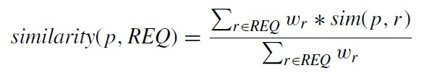
二、基于实例的推荐系统
利用相似度检索物品
距离相似度
定义
sim (p, r) 表示每个物品的属性值φr (p) 到用户需求r ∈ REQ的距离.
wr 是需求r的重要性权重
实际生活中，消费者希望
最大化某些属性，比如数码相机的分辨率，“越多越好”（MIB）
最小化某些属性，比如相机的价格，“越少越好” （LIB）

Slide 107
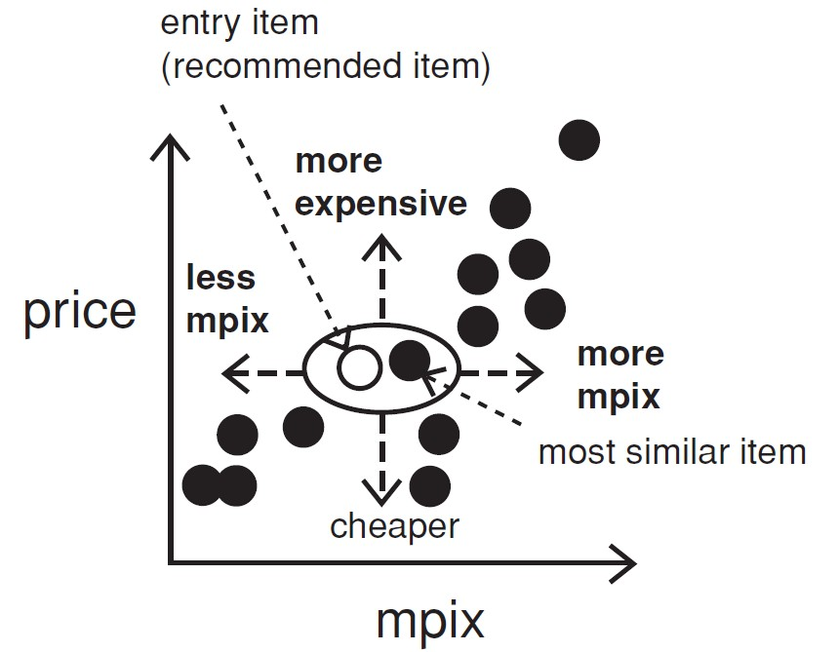
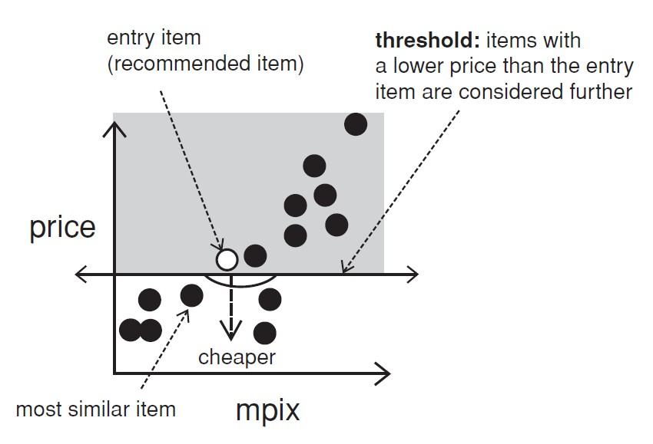
基于实例的推荐系统：交互过程
用户不清楚自己在找什么
挑毛病是一种非常有效的导航方法，用户通过对当前物品挑毛病，来对他们的物品要求进行修改
如，用户会说：“这相机太贵”，“我希望离海更近些”等
Critique on price

Slide 108
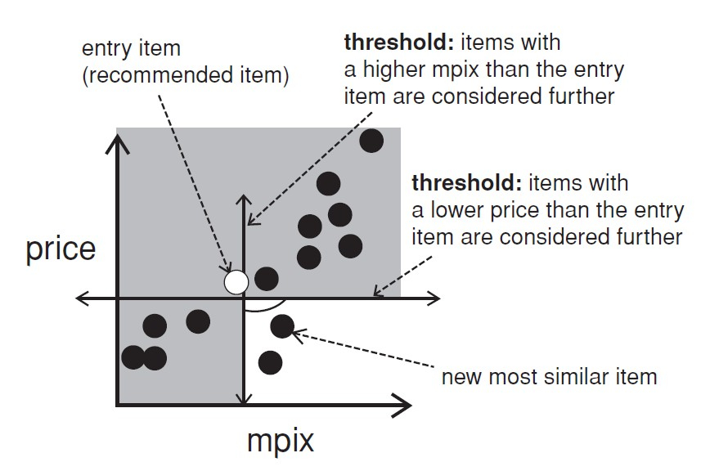
混合评价
允许用户同时在多个属性上挑毛病，可以提高推荐交互过程的效率

Slide 109
总结
基于知识的推荐系统
基于约束
基于实例
局限
知识获取的开销
来自领域专家
来自用户
来自网络资源
偏好模型的准确性
粒度较小的偏好模型需要很多交互周期
协同过滤建立隐式偏好模型
独立性假设会受到挑战
偏好并不总是相互独立的

Slide 110
混合推荐

Slide 111
混合推荐系统
混合：各种推荐方法组合使用
协同过滤：告诉我在朋友圈里什么是流行的
基于内容：向我提供更多我喜欢的东西
基于知识：告诉我什么符合我的需求
Notes:
Hybrid recommender systems
Hybrid: combinations of various inputs and/or composition of different mechanism
Collaborative: "Tell me what's popular among my peers“
Content-based: "Show me more of the same what I've liked“
Knowledge-based: “Tell me what fits based on my needs”

Slide 112
混合推荐系统
一个好的销售助理（在销售行为的不同阶段）会很自然地混合使用三种方法
交叉混合两种或更多的方法
hybrida [拉丁语名词]:表示两种不同元素组合在一起的物体
避免缺点
组合优点
不同的混合策略
将多个推荐系统整合成一个整体
并行使用多个推荐系统，分别得出结果，最后整合
流水线调用不用的推荐系统
Notes:
All three base techniques are naturally incorporated by a good sales assistant (at different stages of the sales act) but have their shortcomings
For instance, cold start problems
Idea of crossing two (or more) species/implementations
hybrida [lat.]: denotes an object made by combining two different elements
Avoid some of the shortcomings
Reach desirable properties not (or only inconsistently) present in parent individuals
Different hybridization designs
Parallel use of several systems
Monolithic exploiting different features
Pipelined invocation of different systems

Slide 113
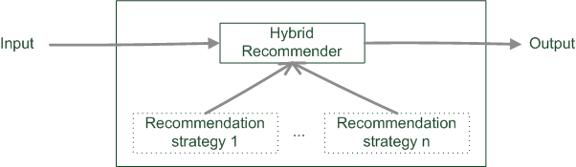
整体式混合设计
仅包含一个推荐单元
混合是“虚拟”的，意思是
不同范式的特征/知识源相结合
Notes:
Monolithic hybridization design
Only a single recommendation component
Hybridization is "virtual" in the sense that
Features/knowledge sources of different paradigms are combined

Slide 114
整体式混合设计: 特征组合
将多个知识源进行组合
例如:评分和统计同时用于相似度计算
将各种特征进行混合:
特征1: 用户喜欢的电影
特征2: 用户喜欢的喜剧，用户喜欢的戏剧
混合特征: 用户喜欢的喜剧电影, …
“the common knowledge engineering effort that involves inventing good features to enable successful learning” [Chumki Basuet al. 1998]
Notes:
Monolithic hybridization designs: Feature combination
Combination of several knowledge sources
E.g.: Ratings and user demographics or explicit requirements and needs used for similarity computation
"Hybrid" content features:
Social features: Movies liked by user
Content features: Comedies liked by user, dramas liked by user
Hybrid features: user likes many movies that are comedies, …
“the common knowledge engineering effort that involves inventing good features to enable successful learning” [Chumki Basuet al. 1998]

Slide 115
整体式混合设计: 特征扩充
利用内容，增强协同过滤 [Prem Melville et al. 2002]
基于内容特征，创建更多的辅助评分
例如. Alice喜欢物品1和物品3
基于内容，物品7与物品1和物品3的相似系数为 0.75
于是Alice喜欢物品7的概率为0.75
物品矩阵变得不那么稀疏
科研论文推荐系统 [Roberto Torres et al. 2004]
将文章间的引用关系作为协同推荐
Notes:
Monolithic hybridization designs: Feature augmentation
Content-boosted collaborative filtering [Prem Melville et al. 2002]
Based on content features additional ratings are created
E.g. Alice likes Items 1 and 3 (unary ratings)
Item7 is similar to 1 and 3 by a degree of 0.75
Thus Alice likes Item7 by 0.75
Item matrices become less sparse
Significance weighting and adjustment factors
Peers with more co-rated items are more important
Higher confidence in content-based prediction, if higher number of own ratings
Recommendation of research papers [Roberto Torres et al. 2004]
Citations interpreted as collaborative recommendations

Slide 116
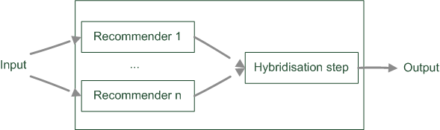
并行式混合设计
利用混合机制将多个推荐系统的数据结果整合在一起后输出
不同系统的权重可以通过学习动态获取或调整
Notes:
Parallelized hybridization design
Output of several existing implementations combined
Least invasive design
Some weighting or voting scheme
Weights can be learned dynamically
Extreme case of dynamic weighting is switching

Slide 117
并行式混合设计：加权式混合
在用户交互界面这个层次上将不同推荐系统的结果组合起来
各种方法所得到的结果被一起呈现
用户u和物品i的推荐结果是<相关分值,排名>数组的集合，其中每个<相关分值,排名>对应一个推荐结果
Notes:
在用户交互界面这个层次上将不同推荐系统的结果组合起来
各种方法所得到的结果被一起呈现
用户u和物品i的推荐结果是<score,k>数组的集合，其中每个<score,k>对应n个推荐系统中的一个reck

Slide 118

并行式混合设计：加权式混合
计算加权和:
Recommender 1
Item1 | 0.5 | 1
Item2 | 0
Item3 | 0.3 | 2
Item4 | 0.1 | 3
Item5 | 0
Recommender 2
Item1 | 0.8 | 2
Item2 | 0.9 | 1
Item3 | 0.4 | 3
Item4 | 0
Item5 | 0
Recommender weighted(0.5:0.5)
Item1 | 0.65 | 1
Item2 | 0.45 | 2
Item3 | 0.35 | 3
Item4 | 0.05 | 4
Item5 | 0.00
Notes:
Parallelized hybridization design: Weighted
Compute weighted sum

Slide 119
并行式混合设计：加权式混合
如何导出权值?
一种方法是，动态调整权值
开始时分配相同的权值
对每个用户调整权值使预测误差最小
Notes:
BUT, how to derive weights?
Estimate, e.g. by empirical bootstrapping
Dynamic adjustment of weights
Empirical bootstrapping
Historic data is needed
Compute different weightings
Decide which one does best
Dynamic adjustment of weights
Start with for instance uniform weight distribution
For each user adapt weights to minimize error of prediction

Slide 120
并行式混合设计：加权式混合
（0.23+0.99）/2
假设 Alice 购买了物品1和物品4（对他们的预测值应该是1）
确定最大限度地减少了平均绝对误差(MAE)的权重
1-（0.1*0.5+0.9*0.8）
Absolute errors and MAE
Beta1 | Beta2 |  | rec1 | rec2 | error | MAE
0.1 | 0.9 | Item1 | 0.5 | 0.8 | 0.23 | 0.61
 |  | Item4 | 0.1 | 0.0 | 0.99
0.3 | 0.7 | Item1 | 0.5 | 0.8 | 0.29 | 0.63
 |  | Item4 | 0.1 | 0.0 | 0.97
0.5 | 0.5 | Item1 | 0.5 | 0.8 | 0.35 | 0.65
 |  | Item4 | 0.1 | 0.0 | 0.95
0.7 | 0.3 | Item1 | 0.5 | 0.8 | 0.41 | 0.67
 |  | Item4 | 0.1 | 0.0 | 0.93
0.9 | 0.1 | Item1 | 0.5 | 0.8 | 0.47 | 0.69
 |  | Item4 | 0.1 | 0.0 | 0.91
rec2加权高一些能改善MAE
Notes:
Let's assume Alice actually bought/clicked on items 1 and 4
Identify weighting that minimizes Mean Absolute Error (MAE)
MAE improves as rec2 is weighted more strongly

Slide 121
并行式混合设计：加权式混合
刚才的方法，当MAE取值最小时，确定rec1的权值为0.1，但 实际上，相对rec2, rec1对物品1和物品4的排名更高
所以，加权时一定要小心!
Recommender 1
Item1 | 0.5 | 1
Item2 | 0
Item3 | 0.3 | 2
Item4 | 0.1 | 3
Item5 | 0
Recommender 2
Item1 | 0.8 | 2
Item2 | 0.9 | 1
Item3 | 0.4 | 3
Item4 | 0
Item5 | 0
Notes:
BUT: didn't rec1 actually rank Items 1 and 4 higher?
Be careful when weighting!
Recommenders need to assign comparable scores over all users and items
Some score transformation could be necessary
Stable weights require several user ratings

Slide 122
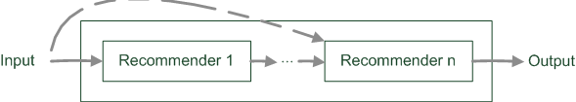
流水线混合设计
前面的推荐系统为后续的推荐系统预处理输入数据，给下一个阶段使用
Notes:
One recommender system pre-processes some input for the subsequent one
Cascade
Meta-level
Refinement of recommendation lists (cascade)
Learning of model (e.g. collaborative knowledge-based meta-level)

Slide 123
流水线混合设计
前面推荐系统对推荐列表进行限制
后续的推荐系统不能引入新的物品
最终，产生一个非常精确的推荐列表
Notes:
Successor's recommendations are restricted by predecessor
Where forall k > 1
Subsequent recommender may not introduce additional items
Thus produces very precise results

Slide 124
流水线混合设计
串联混合使得最终推荐的规模不断缩小
一种可行的方法是:
第一个推荐系统对物品进行排除
去除绝对不需要的物品 (比如,可以采用基于知识的方法)
第二个推荐系统计算相关分值
调整和优化 (比如,可以采用协同过滤的方法)
Notes:
Pipelined hybridization designs: Cascade
Recommendation list is continually reduced
First recommender excludes items
Remove absolute no-go items (e.g. knowledge-based)
Second recommender assigns score
Ordering and refinement (e.g. collaborative)

Slide 125
流水线混合设计
Recommender 1
Item1 | 0.5 | 1
Item2 | 0
Item3 | 0.3 | 2
Item4 | 0.1 | 3
Item5 | 0
Recommender 2
Item1 | 0.8 | 2
Item2 | 0.9 | 1
Item3 | 0.4 | 3
Item4 | 0
Item5 | 0
去除不需要的物品
调整和优化
Recommender 3
Item1 | 0.80 | 1
Item2 | 0.00
Item3 | 0.40 | 2
Item4 | 0.00
Item5 | 0.00
Notes:
Pipelined hybridization designs: Cascade

Slide 126
基于上下文的推荐

Slide 127
什么是上下文?
用户所在的位置， 用户周围的环境，时间，用户当前的状态等等
任何与用户当前的交互行为有关的信息

Slide 128
上下文变量表达形式
上下文信息可以用一个向量来表达c=(c₁,…,c_{n})
C = C1×…×Cn 表示所有上下文变量形成的空间
例如：C = PurchaseContext × TemporalContext
c = (work, weekend)表示在周末购买某办公用品

Slide 129
上下文信息的获取
由用户显式指定
E.g., “我想在家和父母一起看电影”
由系统隐式提供或推算出
时间 (由系统时钟提供)
地理位置(由GPS提供)
根据用户行为推算出
上下文信息的获取本身是很重要的研究课题，这里假设上下文信息已知

Slide 130
将上下文信息集成到推荐系统中：概念框架

Slide 131
上下文相关性
并非所有的上下文信息都和推荐行为相关
例如, 推荐书与下列哪些上下文信息相关呢？
买书的目的? (工作, 休闲, …)
这书什么时候看? (平时, 周末, …)
这书什么地方看? (家, 学校, 飞机上, …)
买书时股票行情怎么样?
如何确定上下文是否相关？
手工方法, e.g., 根据推荐系统设计者的领域知识来确定
自动方法, e.g., 使用特征选择过程或者基于已有评分信息的统计方法
这里假设用到的所有的上下文信息都是相关的

Slide 132
将上下文集成到推荐系统中
Contextual pre-filtering
利用上下文信息进行数据选择，然后利用传统的推荐系统进行评分预测
Contextual post-filtering
先用传统的推荐系统在所有的数据上进行评分预测，然后利用上下文
调整 (“contextualize”) 推荐的结果
Contextual modeling
上下文信息直接参与评分预测的建模阶段

Slide 133
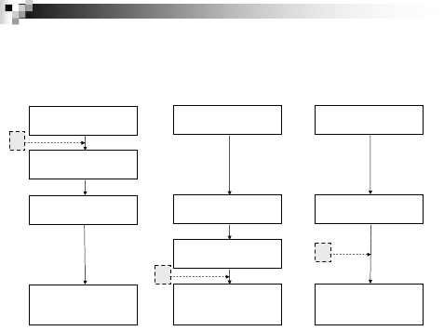
将上下文集成到推荐系统中
Contextual Pre-Filtering
Contextual Post-Filtering
Contextual Modeling
Data
U ⋅ I ⋅ C ⋅ R
Data
U ⋅ I ⋅ C ⋅ R
Data
U ⋅ I ⋅ C ⋅ R
c
Contextualized Data
U ⋅ I ⋅ R
2D Recommender
U ⋅ I R
2D Recommender
U ⋅ I R
MD Recommender
U ⋅ I ⋅ C R
Recommendations
i1, i2, i3, …
c
c
Contextual
Contextual
Contextual
Recommendations
Recommendations
Recommendations
i1, i2, i3, …
i1, i2, i3, …
i1, i2, i3, …

Slide 134
Contextual Pre-Filtering

Slide 135
Overview of Contextual Pre-Filtering
Contextual Pre-Filtering
Pre-Filtering: 使用上下文信息选择
最相关的数据来产生推荐结果
Context c 作为查询条件来选择最相关的
评分数据 Data(User, Item, Rating, Context)
Data
U ⋅ I ⋅ C ⋅ R
Contextualized Data
U ⋅ I ⋅ R
c
SELECT User, Item, Rating
FROM Data
2D Recommender
WHERE Context = c
U ⋅ I
R
例如: 如果某人想在周六去看电影的话，则
只用周六的评分数据进行推荐。
Contextual
Recommendations
i1, i2, i3, …

Slide 136
Contextual Post-Filtering

Slide 137
Overview of Contextual Post-Filtering
Post-filtering: 推荐是先忽略上下文信息，
然后使用上下文信息对推荐结果进行调整
Contextual Post-Filtering
Data
U ⋅ I ⋅ C ⋅ R
比如，根据上下文，过滤掉一些不相关的推荐结果，或者根据上下文调整top-N推荐列表的排名
2D Recommender
例如：如果某人想在周末看电影，并且他
周末通常只看喜剧，则将推荐的非喜剧电
影从结果中删除
U ⋅ I
R
Recommendations
i1, i2, i3, …
c
Contextual
Recommendations
i1, i2, i3, …

Slide 138
Contextual Modeling

Slide 139

Overview of Contextual Modeling
Contextual Modeling
Contextual modeling: 将上下文直接用于
评分预测的建模过程
Data
U ⋅ I ⋅ C ⋅ R
也称为多维推荐系统
例如:
MD Recommender
U ⋅ I ⋅ C R
在创建预测模型 (决策树, 回归, 概率模型等)时，综合利用用户、物品、上下文等信息
c
Rating = f (User, Item, Context)
Contextual
Recommendations
i1, i2, i3, …

Slide 140
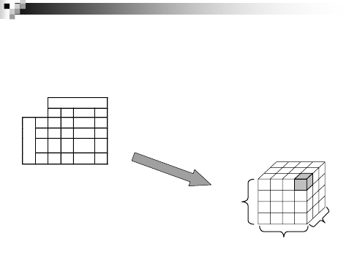
多维推荐系统
Traditional
USERS
U1 U2
…
Un
I1
7 …
I2
5 …
10
ITEMS
…
…
…
…
Im 3
…
8
Multidimensional
6
Users
Time
Items

Slide 141
从矩阵分解到张量分解
二维矩阵，采用SVD分解
多维矩阵（张量，高阶SVD分解）

Slide 142
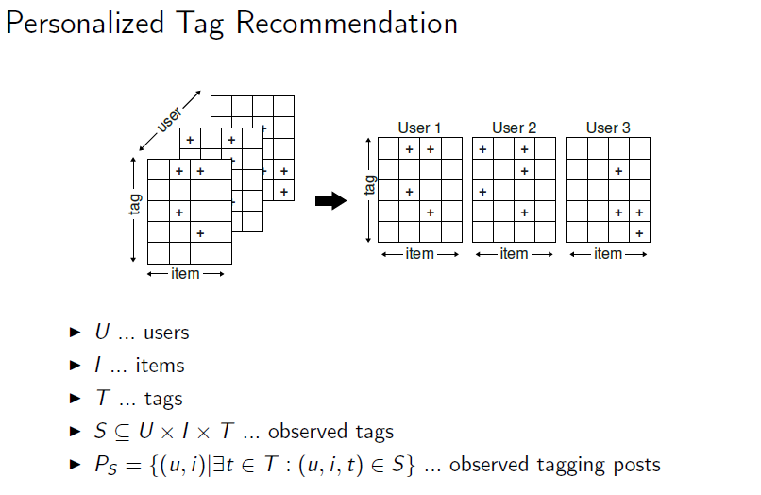

Slide 143
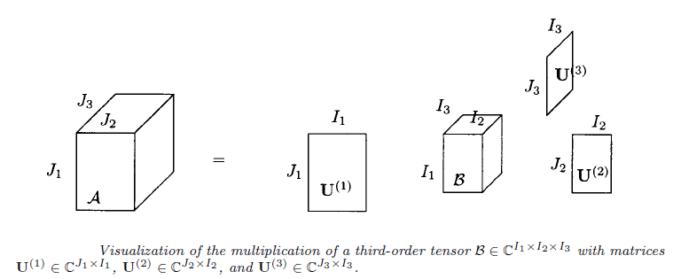

高阶SVD分解

Slide 144
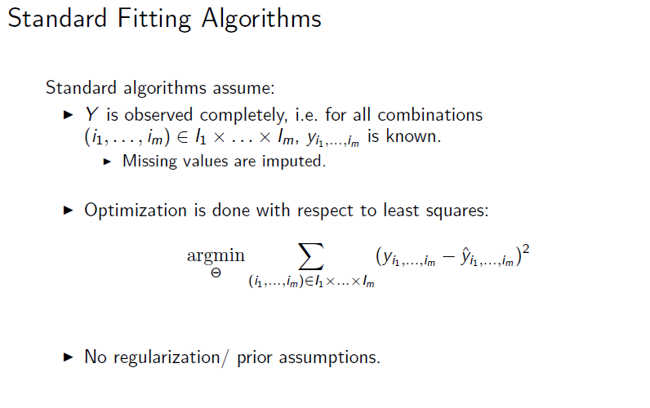

Slide 145
Novel Context-Specific Recommendation Types
在某种上下文环境下推荐某人某物某事
E.g., 在春季学期为张三推荐最好的课程
为某人某物某事推荐最适合的上下文
E.g., 推荐李四去夏威夷度假的最佳时期

Slide 146
基于上下文的推荐系统：总结
抽取与推荐行为相关的上下文特征很重要，可以借助机器学习技术
（如隐马尔科夫模型，贝叶斯网络等）
给定某种上下文情形，选择最合适的推荐方法（contextual pre-filtering, post-filtering, or contextual modeling）
其他推荐系统通常都需要考虑的问题
如何获取相关数据以支持算法设计
如何进行试验以验证算法的有效性

Slide 147
大数据环境下的推荐系统：特点与挑战
虽然推荐系统己经被成功运用于很多大型系统及网站，但是在当前大数据的时代背景下，推荐系统的应用场景越来越多样，推荐系统不仅面临数据稀疏、冷启动、兴趣偏见等传统难题，还面临由大数据引发的更多、更复杂的实际问题

Slide 148
大数据环境下的推荐系统：特点与挑战
例如，用户数目越来越多，海量用户同时访问推荐系统所造成的性能压力，使传统的基于单架构的推荐系统不再适用
同时Web 服务器处理系统请求在大数据集下变得越来越多，Web服务器响应速度缓慢制约了当前推荐系统为大数据集提供推荐

Slide 149
大数据环境下的推荐系统：特点与挑战
另外，基于实时模式的推荐在大数据集下面临着严峻考验，用户难以忍受超过秒级的推荐结果返回时间
传统推荐系统的单一数据库存储技术在大数据集下变得不再适用，急需一种对外提供统一接口、对内采用多种混合模式存储的存储架构来满足大数据集下各种数据文件的存储

Slide 150
大数据环境下的推荐系统：特点与挑战
并且，传统推荐系统在推荐算法上采取的是单机节点的计算方式，不能满足大数据集下海量用户产生的大数据集上的计算需求[
大数据本身具有的复杂性、不确定性和涌现性也给推荐系统带来诸多新的挑战，传统推荐系统的时间效率、空间效率和推荐准确度都遇到严重的瓶颈

Slide 151
大数据环境下的推荐系统：关键技术
采用分布式文件系统管理数据
采用基于集群技术的分布式计算框架
推荐算法并行化

Slide 152
传统的推荐系统技术主要处理小文件存储和少量数据计算，大多是面向服务器的架构，中心服务器需要收集用户的浏览记录、购买记录、评分记录等大量的交互信息来为单个用户定制个性化推荐
当数据规模过大，数据无法全部载入服务器内存时，就算采用外存置换算法和多线程技术，依然会出现IO 上的性能瓶颈，致使任务执行效率过低，产生推荐结果的时间过长
对于面向海量用户和海量数据的推荐系统，基于集中式的中心服务器的推荐系统在时间和空间复杂性上无法满足大数据背景下推荐系统快速变化的需求

Slide 153
大数据推荐系统采用基于集群技术的分布式文件系统管理数据
建立一种高并发、可扩展、能处理海量数据的大数据推荐系统架构是非常关键的，它能为大数据集的处理提供强有力的支持
Hadoop 的分布式文件系统 HDFS（Hadoop distributed file system）架构是其中的典型
与传统的文件系统不同，数据文件并非存储在本地单一节点上，而是通过网络存取在多台节点上
并且文件的位置索引管理一般都由一台或几台中心节点负责
客户端从集群中读写数据时，首先通过中心节点获取文件的位置，然后与集群中的节点通信，客户端通过网络从节点读取数据到本地或把数据从本地写入节点
在这个过程中由 HDFS 来管理数据冗余存储、大文件的切分、中间网络通信、数据出错恢复等，客户端根据 HDFS 提供的接口进行调用即可，非常方便

Slide 154
大数据环境下的推荐系统：关键技术
采用分布式文件系统管理数据
采用基于集群技术的分布式计算框架
推荐算法并行化

Slide 155
集群上实现分布式计算的框架很多，Hadoop中的MapReduce 作为推荐算法并行化的依托平台，既是一种分布式的计算框架，也是一种新型的分布式并行计算编程模型，应用于大规模数据的并行处理，是一种常见的开源计算框架

Slide 156
MapReduce算法的核心思想是“分而治之”，把对大规模数据集的操作，分发给一个主节点管理下的各个分节点共同完成，然后通过整合各个节点的中间结果，得到最终结果
MapReduce 框架负责处理并行编程中分布式存储、工作调度、负载均衡、容错均衡、容错处理以及网络通信等复杂问题，把处理过程高度抽象为两个函数：map和reduce。map负责把任务分解成多个任务，reduce负责把分解后多任务处理的结果汇总起来

Slide 157
例如，2010 年，Zhi-Dan Zhao等人针对协同过滤算法的计算复杂性在大规模推荐系统下的局限性，在 Hadoop平台上实现了基于物品的协同过滤算法
2011年，针对推荐系统无法在每秒内给大量用户进行推荐的问题，Jiang等人将基于物品的协同过滤推荐算法的3个主要计算阶段切分成4个MapReduce阶段，切分后各阶段可以并行运行在集群的各个节点上。同时他们还提出了一种 Hadoop平台下的数据分区策略，减少了节点间的通信开销，提高了推荐系统的推荐效率

Slide 158
大数据环境下的推荐系统：关键技术
采用分布式文件系统管理数据
采用基于集群技术的分布式计算框架
推荐算法并行化

Slide 159
很多大型企业所需的推荐算法要处理的数据量非常庞大，从TB级别到PB级甚至更高
例如腾讯Peacock主题模型分析系统需要进行高达十亿文档、百万词汇、百万主题的主题模型训练，仅一个百万词汇乘以百万主题的矩阵，其数据存储量已达3 TB，如果再考虑十亿文档乘以百万主题的矩阵，其数据量则高达3 PB

Slide 160
面对如此庞大的数据，若采用传统串行推荐算法，时间开销太大
当数据量较小时，时间复杂度高的串行算法能有效运作，但数据量极速增加后，这些串行推荐算法的计算性能过低，无法应用于实际的推荐系统中
因此，面向大数据集的推荐系统从设计上就应考虑到算法的分布式并行化技术，使得推荐算法能够在海量的、分布式、异构数据环境下得以高效实现

Slide 161
开源大数据典型推荐软件
Mahout
Spark Mllib
EasyRec
Graphlab
Duine

Slide 162
Mahout 是Apache Software Foundation（ASF）旗下的一个全新的开源项目，其主要目标是提供一些可伸缩的机器学习领域经典算法的实现，供开发人员在 Apache 许可下免费使用，旨在帮助开发人员更加方便、快捷地开发大规模数据上的应用程序
除了常见的分类、聚类等数据挖掘算法外，还包括协同过滤（CF）、维缩减（dimensionality reduction）、主题模型（topic models）等

Slide 163
Mahout集成了基于Java的推荐系统引擎“Taste”，用于生成个性化推荐
“Taste”支持基于用户的、基于物品的以及基于slope-one的推荐系统
在Mahout的推荐类算法中，主要有基于用户的协同过滤（user-based CF)、基于物品的协同过滤（item-based CF）、交替最小二乘法（ALS）、具有隐含反馈的ALS（ALS on implicit feedback）、加权矩阵分解（weighted MF）、SVD++、并行的随机梯度下降（parallel SGD）等

Slide 164
开源大数据典型推荐软件
Mahout
Spark Mllib
EasyRec
Graphlab
Duine

Slide 165
Spark MLlib 对常用的机器学习算法进行了实现，包括逻辑回归、支持向量机、朴素贝叶斯等分类预测算法，K-means聚类算法，各种梯度下降优化算法以及协同过滤推荐算法
MLlib当前支持的是基于矩阵分解的协同过滤方法，其函数优化过程可采用其提供的交替最小二乘法或者梯度下降法来实现，同时支持显性反馈和隐性反馈信息 。
http://spark.apache.org/docs/0.9.0/api/mllib/index.html#org.apache.spark.mllib.recommendation.package

Slide 166
开源大数据典型推荐软件
Mahout
Spark Mllib
EasyRec
Graphlab
Duine

Slide 167
EasyRec 是SourceForge的一个开源项目,它针对个人用户，提供低门槛的易集成、易扩展、好管理的推荐系统
该开源产品包括了数据录入、数据管理、推荐挖掘、离线分析等功能

Slide 168
它可以同时给多个不同的网站提供推荐服务。需要推荐服务的网站用户只需配合着发送一些用户行为数据到EasyRec，EasyRec则会进行后台的推荐分析，并将推荐结果以XML或JSON的格式发送回网站
用户行为数据包括用户看了哪些商品、买了哪些商品、对哪些商品进行了评分等。EasyRec为网站用户提供了访问EasyRec全部功能的接口，可通过调用这些接口来实现推荐业务。
http://easyrec.org/

Slide 169
开源大数据典型推荐软件
Mahout
Spark Mllib
EasyRec
Graphlab
Duine

Slide 170
Graphlab 始于2009年，是由美国卡内基梅隆大学开发的一个项目。它基于C++语言，主要功能是提供一个基于图的高性能分布式计算框架
GraphLab能够高效地执行与机器学习相关的数据依赖性强的迭 代型算法，为Boosted决策树、深度学习、文本分析等提供了可扩展的机器学习算法模块，能对分类和推荐模型中的参数进行自动调优，和SPARK、Hadoop、Apache Avro、OBDC connectors等进行了集成。
由于功能独特，GraphLab在业界很有名气。针对大规模的数据集，采用GraphLab来进行随机游走（random walk）或基于图的推荐算法非常有效。
另外，GraphLab还实现了交替最小二乘法ALS、随机梯度下降法 SGD、SVD++、Weighted-ALS、Sparse-ALS、非负矩阵分解（non-negative matrix factorization）等算法
https://github.com/dato-code/PowerGraph

Slide 171
开源大数据典型推荐软件
Mahout
Spark Mllib
EasyRec
Graphlab
Duine

Slide 172
Duine框架是一套以Java语言编写的软件库，可以帮助开发者建立预测引擎
Duine提供混合算法配置，即算法可根据数据情况，在基于内容的推荐和协同过滤中动态转换
例如在冷启动（比如尚无任何评价的时候）条件下，它侧重基于内容的分析法
推荐模块主要通过算法，从用户资料和商品信息中提取信息、计算预测值｡主要包括以下几种方法：协同过滤法､基于实例的推理（用户给出相似评分的商品）、GenreLMS（对分类的推理）
Duine具有一个反馈处理器模块，它以增强预测为目标，利用程序学习和获取用户的显性和隐性反馈，用算法进行处理后用以更新用户的资料

Slide 173
大数据推荐系统研究面临的问题
特征提取问题
数据稀疏问题
冷启动问题
可扩展性问题

Slide 174
推荐系统的推荐对象种类丰富,例如新闻、博客等文本类对象，视频、图片、音乐等多媒体对象以及可以用文本描述的一些实体对象等
如何对这些推荐对象进行特征提取一直是学术界和工业界的热门研究课题
对于文本类对象，可以借助信息检索领域己经成熟的文本特征提取技术来提取特征
对于多媒体对象,由于需要结合多媒体内容分析领域的相关技术来提取特征,而多媒体内容分析技术目前在学术界和工业界还有待完善,因此多媒体对象的特征提取是推荐系统目前面临的一大难题
此外,推荐对象特征的区分度对推荐系统的性能有非常重要的影响。目前还缺乏特别有效的提高特征区分度的方法

Slide 175
大数据时代的到来使得人们能够轻而易举地获得大量的与用户行为相关的上下文特征，如时间、地点、天气、社交关系等等
研究人员正在通过不断引入这些特征来改善推荐算法的性能
然而研究证明，并不是所有的特征都能对推荐的准确性产生正面的影响

Slide 176
很多情况下，存在特征冗余或特征与结果不相关的情形，甚至有可能因为噪音特征的加入而导致推荐准确性降低
因此，研究人员开始考虑移除类似特征，以避免损失一定的信息量，随之，特征选择相关算法及衡量指标应运而生

Slide 177
特征选择指从所有特征集中选择一个特征子集用于建模
特征选择算法之所以能够得到研究人员的广泛关注，主要原因如下：1）简化了模型，使得模型解释性更强；
2）减少了训练所需时间，提高了算法的效率；
3）增强了模型的泛化能力，防止了过拟合。

Slide 178
最简单的特征选择方法莫过于对现有特征集的每一个可能出现的特征子集使用特征度量方法计算，找出其中一个能够使得测试集错误率最小化的特征子集用于推荐模型的构建
然而这种穷举整个搜索空间的方法是一个NP问题，时间上不可接受
因此，现有的特征选择方法一般采取启发式策略，根据特征选择算法与模型构建的结合情况，大致可以将特征选择算法分为三类：
基于Filter的方法
基于Wrapper的方法
基于Embed的方法

Slide 179
在基于Filter的方法中，特征选择的过程和算法训练的过程相分离
基本思想是制定一个衡量指标S(i) ，用来衡量每个特征x_i对标签y的影响程度，最后选择S(i)得分最高的k个特征值。
常用的衡量指标有：
文档频率
卡方检验
互信息
皮尔逊积矩相关系数
类间和类内距离测量
等等

Slide 180
基于Filter的方法通常需要较少的计算量，筛选速度快但有可能删除有用的特征
除此之外，它并不能保证选择出一个规模较小的优化特征子集，一般特征子集规模较大

Slide 181
基于Wrapper的方法在特征选择时依赖于具体的机器学习算法
它的特征选择过程与算法训练过程是整合在一起的，以模型的预测能力作为衡量特征子集的选择标准
例如分类精度，有时也会加入复杂度惩罚因子
在Wrapper方法中，分类器如同一个黑匣子。首先特征搜索算法会选出一个特征子集，然后输入分类器学习训练，分类结果会被返回给特征搜索算法，用于下次迭代的特征子集选择
最终选择评估结果最好的子特征集用于分类器的学习训练

Slide 182
常用的特征搜索策略有hill-climbing，best-first，branch-and-bound 和genetic algorithms等
从Wrapper方法的基本思想可以看出，它在计算效率上不如基于Filter的方法，但是它最终选择的特征规模要相对小一些且效果最好

Slide 183
在基于Embed的方法中，特征选择算法是作为学习算法的一部分嵌入到其中的，直接使用分类模型来决定是否接纳目标特征
经典的Embed方法如基于LASSO方法构建线性模型的过程和决策树构建的过程
Embed方法的优势在于它相比Filter方法，能够与分类模型直接交互，相比Wrapper方法，计算量又大大减少。

Slide 184
上述提到的三种特征选择方法针对单个特征的选择是十分有效的，通过一定的扩展也可用于衡量交互特征的有效性，然而这些方法都十分的耗时
交互特征在此处专指那些单个出现时与类别无关或弱相关，但若组合其它特征则会与类别强相关的特征
如单独的特征A对分类的贡献可能是有限的，但若能跟特征B（特征B也是弱贡献特征）结合，AB交互对分类的贡献可能就很大
因此，若只进行单个特征的选择，可能会损失掉一部分有价值的信息
鉴于此，上下文交互特征的选择越来越受到研究人员的重视

Slide 185
交互特征的选择与单个特征的选择类似，也是一个NP问题，现有的交互特征选择算法也是启发式的，比较有代表性的包括以下几个：
【Zhao Z 2007】提出一种特征选择评估方法Consistency Contribution用以衡量特征相关性,在此基础上设计一种采用后向消除来移除具有低C-Contribution值特征的过滤算法。该算法中实现了一种特殊的哈希数据结构，能够有效避免数据的重复扫描，实验结果证明，该算法能有效的减少特征数，并保持甚至提高预测准确率
【Rendle S 2010】提出一种FM模型，在多项式回归的基础上叠加了对特征间高阶交互作用建模的子项，模型具有线性复杂度和良好的泛化能力，可直接进行优化。

Slide 186
除横向的特征选择研究方向外，研究人员还对特征集中隐含的层次信息进行着探索
研究显示，若将不同层次特征不加区分的放入同一个模型加以训练可能会造成推荐准确率的下降，因此向模型中加入层次信息，能一定程度上提升推荐算法的准确率
按照特征的固有属性，可将其分为显性层次结构和隐性层次结构。如以职业划分用户，以风格分组电影，以年份分割时间等都属于显性的层次结构，而在某些数据集中没有这些层次信息，如Netflix数据集，则可探索隐因子的层次结构。

Slide 187
大数据推荐系统研究面临的问题
特征提取问题
数据稀疏问题
冷启动问题
可扩展性问题

Slide 188
现有的大多数推荐算法都是基于用户—物品评分矩阵数据,数据的稀疏性问题主要是指用户—物品评分矩阵的稀疏性，即用户与物品的交互行为太少
一个大型网站可能拥有上亿数量级的用户和物品,飙升的用户评分数据总量在面对增长更快的“用户一物品评价矩阵”时,仍然只占极少的一部分

Slide 189
例如，推荐系统研究中的经典数据集MovieLens的稀疏度仅4.5%，Netflix百万大赛中提供的音乐数据集的稀疏度是1.2%
这些都是已经处理过的数据集，实际上真实数据集的稀疏度都远远低于1%
例如，Bibsonomy的稀疏度是0.35%，Delicious的稀疏度是0.046%，淘宝网数据的稀疏度甚至仅在0.01%左右

Slide 190
根据经验，数据集中用户行为数据越多，推荐算法的精准度越高，性能也越好
若数据集非常稀疏，只包含极少量的用户行为数据,推荐算法的准确度会大打折扣，极容易导致推荐算法的过拟合，影响算法的性能

Slide 191
大数据推荐系统研究面临的问题
特征提取问题
数据稀疏问题
冷启动问题
可扩展性问题

Slide 192
冷启动问题是推荐系统所面临的最大问题之一
冷启动问题总的来说可以分为3类：系统冷启动问题、新用户问题和新物品问题

Slide 193
系统冷启动问题指的是由于数据过于稀疏，“用户—物品评分矩阵”的密度太低，导致推荐系统得到的推荐结果准确性极低

Slide 194
新物品问题是由于新的物品缺少用户对该物品的评分，这类物品很难通过推荐系统被推荐给用户，导致用户难以对这些物品评分从而形成恶性循环，导致一些新物品始终无法有效推荐
新物品问题对于不同的推荐系统影响程度不同：对于用户可以通过多种方式查找物品的网站，新物品问题并没有太大影响，如电影推荐系统等，因为用户可以有多种途径找到电影观看并评分；而对于一些推荐是主要获取物品途径的网站，新物品问题会对推荐系统造成严重影响
通常解决这个问题的途径是激励或者雇佣少量用户对每一个新物品进行评分

Slide 195
新用户问题是目前对现实推荐系统挑战最大的冷启动问题：当一个新的用户使用推荐系统时，他没有对任何项目进行评分，因此系统无法对其进行个性化推荐
即使当新用户开始对少量项目进行评分时，由于评分太少，系统依然无法给出精确的推荐，这甚至会导致用户因为推荐体验不佳而停止使用推荐系统
当前解决新用户问题主要是通过结合基于内容和基于用户特征的方法，掌握用户的统计特征和兴趣特征，在用户只有少量评分甚至没有评分时做出比较准确的推荐

Slide 196
大数据推荐系统研究面临的问题
特征提取问题
数据稀疏问题
冷启动问题
可扩展性问题

Slide 197
扩展性问题是推荐系统面临的又一难题，特别是随着大数据时代的到来，用户数与物品数飞涨，传统推荐系统会随着问题规模的扩大而效率大大降低

Slide 198
花费大量时间才能得到推荐结果是难以接受的，特别是对于一些实时性要求较高的在线推荐系统
使用基于内存的推荐系统，用户或者物品间的相似度计算会耗费大量时间
使用基于模型的推荐系统，利用机器学习算法学习模型参数同样会耗费大量时间，这里学习时间主要用在求解全局最优问题上

Slide 199
解决扩展性问题，工业界一般采取的方法是线下学习、线上使用：
先通过离线数据事先算好用户/物品间相似度或者模型参数，然后线上只需要利用这些算好的数值进行推荐。

Slide 200
但是这并没有从根本上提高推荐算法的效率，Sarwar等人2002年提出了一种增量SVD协同过滤算法，当评分矩阵中增加若干新分值时，系统不用对整个矩阵重新计算，而是只需要进行少量计算对原模型进行调整，因此大大加快了模型的更新速度。
同时，若干文献提出使用聚类的方式解决扩展性问题，通过聚类能有效减少用户和物品规模，但是这样会一定程度地降低推荐精度。
在求解模型全局优化问题上，学者也做了大量工作，希望能加快收敛速度，例如人们提出了并行的随机梯度下降法和交替最小二乘法等。

Slide 202
推荐系统：总结
目前推荐系统存在的问题
稀疏性
冷启动
可扩展性
鲁棒性
可解释性
多样性
未来发展方向
从系统推荐到社会推荐
从以精确性为中心到综合考虑精确性、多样性和新颖性的评估体系
从单一数据源到交叉融合数据平台
从高速服务器到并行处理到云计算
从静态算法到动态增量算法到自适应算法
从脆弱算法到健壮算法（甄别恶意用户）
比如依据用户的跨网站行为数据，解决某一网站上的冷启动推荐

Slide 203
References
Dietmar Jannach, Markus Zanker, Alexander Felfernig, Gerhard Friedrich ，Recommender Systems – An Introduction，Cambridge University Press，2013
Gedas Adomavicius， Alex Tuzhilin，Context-aware Recommendation Systems, 2008

Slide 204
Thank You!
Questions?

